Slide 1
FAVMPa070
Filmový průmysl

Slide 2
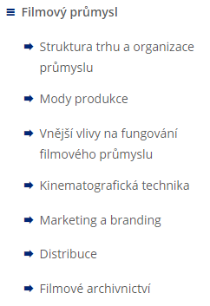
Cíle předmětu
Kurz je zaměřen na rozvoj a prohloubení znalostí o možnostech výzkumu filmového průmyslu. Téma průmyslových dějin je nahlíženo z různých perspektiv, přičemž v centru bude perspektiva ekonomická. Při zkoumání filmových průmyslů je nezbytné věnovat se i dalším otázkám, jež hraničí i s jinými oblastmi výzkumu - kulturní historie, star studies, estetické dějiny ad. V rámci kurzu budou představeny možné přístupy ke zkoumání filmových průmyslů, způsobů výroby a dělby práce, marketingu a prodeje vyrobeného mediálního obsahu nebo vlivu státu na fungování průmyslu.

Slide 3
Organizace kurzu
Setkání? 9. 4.
Přednášky
Seminární diskuse

Slide 4
Závěrečná zkouška
ÚSTNÍ Forma
3 okruhy
2 losované
1 vlastní volba

Slide 5
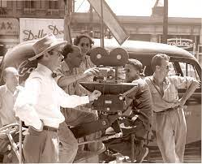
Průmysl
= soubor firem, které nabízejí stejnou, či zaměnitelnou službu nebo zboží

Slide 6
Co je to kulturní průmysl?
D. Hesmondhalgh
Rizikovost výroby
Vysoké výrobní a nízké reprodukční náklady
Neznehodnocování spotřebou
Rozložení rizik pomocí nadprodukce
Horizontální a vertikální integrace
Různá míra kontroly v různých fázích výroby

Slide 7
Rámce pro zkoumání průmyslů
Příliš konkrétní, specifické, zaměřené na jeden případ
Zjednodušující nerealistické předpoklady
Strategický management
  Structure-conduct-performance
  Resource-based-view

Slide 8
Rámce pro zkoumání průmyslů
Trasnational media management
  Globální korporace
  Mezinárodní obchod
  Organizační struktura, strategie a politika

Slide 9
Organizace práce
Souhrn vlivů profesních kultur a subkultur, vedení společnosti, národní kultury,
konstrukce, gatekeeping, vlastnictví, inovace organizace
Management inovace
  Potenciál narušení státu quo nástupem nové inovace

Slide 10
Dílčí oblasti výzkumu
Ekonomická teorie
Teorie strategického managementu
Vývoj nového produktu
Teorie difúze
Dopady přijetí technologie na chování organizací a zaměstnanců

Slide 11
Otázka a předpoklady
Subjektivní užitek z dané služby/komodity
  Práh prodejnosti
Marže
Stabilita preferencí
Racionalita chování
Marginální užitek

Slide 12
Pojmy
Mikroekonomie vs. Makroekonomie
Vliv výše HDP na podnikání?
Firma v ekonomické teorii
  Co je průmysl?
Motivace zisku?
Chování firem?
Koncept nákladů ušlé příležitosti

Slide 13

Kinematografie malého národa
Nedostatečný odbyt
Jazyková bariéra
Převaha dovezených filmů
Opožděný start
Výhoda prvního na trhu
Slabší ekonomická základna
Nižší kvantita výroby
Odchod umělců „za lepším“

Slide 14
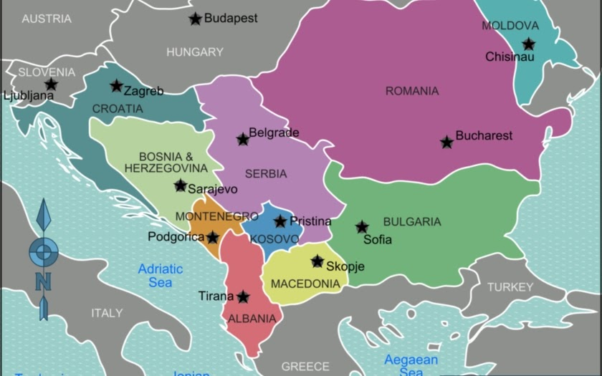
Kinematografie malého národa
Dominantní byznys distribuce
Specializované prodejní praktiky
Produkce prodělečná ale populární
Kolik kin je potřeba aby film vydělal?
Státní podpora?
Odlišné podmínky než USA, FR, GB, Německo…

Slide 15
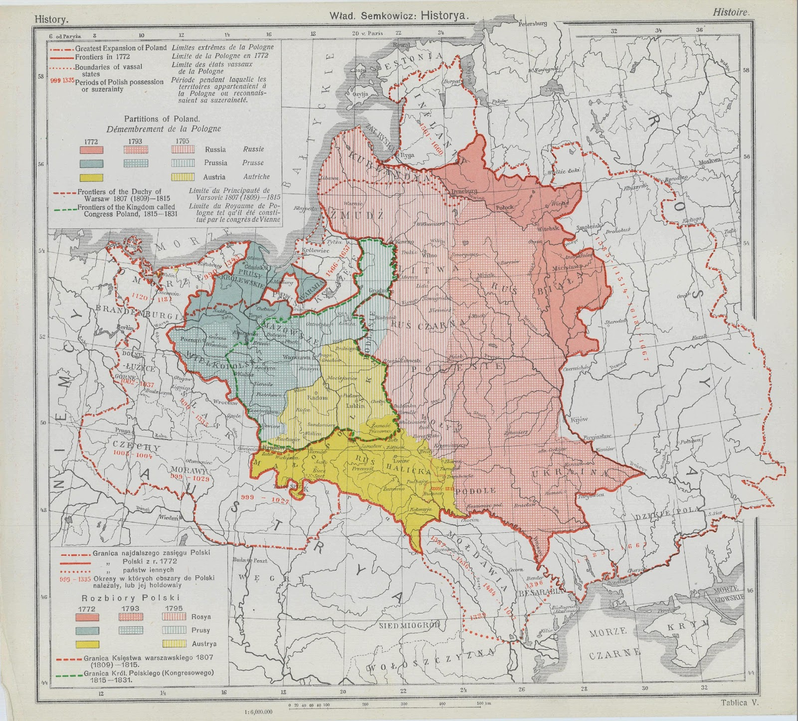
Kinematografie malého národa
Kazimierz Prószyński
Rozdělené území
  Rusko; R-U; Německo
Obliba zahraničních hvězd
Domácí hvězdy
  Pola Negri
  Anton Fertner
  Władysław Starewicz
Sfinks

Slide 16
Charakteristiky médií
Struktury trhu
  Na čem závisí struktura trhu?
  3 základní
Teorie nedokonalé soutěže
Structure – Conduct – Performance
Horizontální integrace
Vertikální integrace
Diagonální integrace

Slide 17
Charakteristiky médií
Klíčové ekonomické charakteristiky médií
Economies of scale vs. Economies of scope
Bariéry pro podnikání
Konvergence a cross-media vlastnictví
Význam pojmu transnacionální

Slide 18
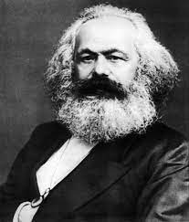
Marxistická kritika
Infrastruktura
Superstruktura
Thomas Guback – USA po WWII
Cahiers du cinema

Slide 19
Průmyslová analýza
Různé modely a metody
Douglas Gomery – Media Economics: Terms of Analysis
Jak se chovají korporace, jak interagují se silami nabídky a poptávky
Překrývá se s mnoha dalšími specializovanými oblastmi
  Bankovnictví, mezinárodní obchod, ekonomie práce, vládní financování
Structure – conduct – performance

Slide 20
Ekonomická struktura
Soubor firem vyrábějících podobný typ produktu nebo služby vytváří průmysl
Zákl. otázka – Kdo vlastní média?
Nabídka vs. Poptávka
Rupert Murdoch – propojení Hollywoodu s televizním průmyslem v 80. letech
Vertikální integrace – plná nebo částečná
  Redukce transakčních nákladů
  Kontrola trhu
Horizontální integrace
„Diagonální integrace“

Slide 21
Ekonomické chování
Pozornost na vnější chování firmy definované strukturou trhu
  trh obecně i konkrétní rivalové
Ceny a typy prodávaných služeb, oceňování produktů a jejich diferenciace, objem výroby, výzkum a inovace
Různé struktury se chovají jinak
Příklad prodej filmů publiku
  Životní cyklus filmu – prodloužení s nástupem nových distribučních kanálů – video; kabelovka; TV; multiplexy; pay-per-view

Slide 22
Performance - Výkon
Následky struktury a jejího chování
3 kritéria
  Efektivnost využití zdrojů
  Využívání nových technologií
  Jak se daří distribuovat svoje výrobky koncovým zákazníkům
3 problémy, které lze přeměnit v ekonomické otázky
  Opomíjení edukativního potenciálu média
  Cílení na většinového diváka, ignorování menšin
  Koncentrace kapitálu do rukou malého počtu subjektů

Slide 23
Příklady médií
Rádio – příklad monopolistické konkurence
  s postupem doby roste počet stanic
  50. léta – US – 3 celonárodní stanice
  1981 – deregulace
    Nové stanice
    Specializace
Noviny – ubývá konkurence
  20. léta – přes 500 měst s konkurenčním prostředím
  1980 – jen 30 měst
  Monopolní novinové trhy zůstávají výdělečné
    Snižován nákladů; Role reklamy
  Newspaper preservation Act – max. dvoje noviny v jednom městě (1970)

Slide 24
Case study
Michael Sonnant – průmyslová analýza protitrustového
Konec 30. let – omezování filmového průmyslu
Oligopoly 94% zisků z filmové distribuce – koncentrace průmyslu
Síla oligopolů ve first-run kinech
1948 – Paramount Act
  Prodej kin
  Zrušení run – clearance – zone systému

Slide 25
Case study – utváření USA film průmyslu
Přechod o volné soutěže k oligopolu
Podmínky volné soutěže
  Volně šiřitelné vynálezy a produkty
  Malost prodávajících a kupujících ve vztahu k celému trhu
  Absence umělé kontroly
  Mobilita zdrojů
Cca 1904 – promítat mohl skoro každý
1908 – MPPC
  Spolupráce – Eastman Kodak
1910 – General Film Company
Postupný rozpad MPPC
10. léta – Famous Players Lasky
  Hvězdy
  Ovládnutí distribuce
  Většinový podíl na trhu
  Diferenciace pracovních pozic

Slide 26
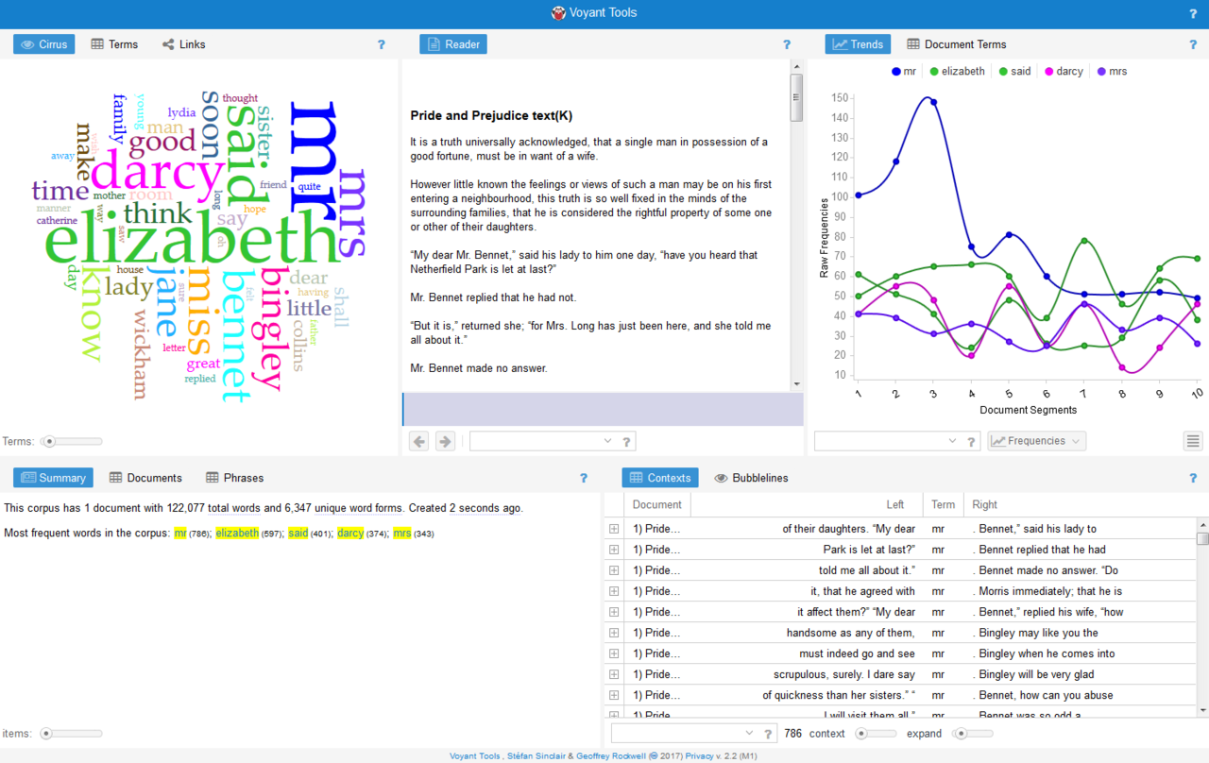
Digital Humanities

Slide 27
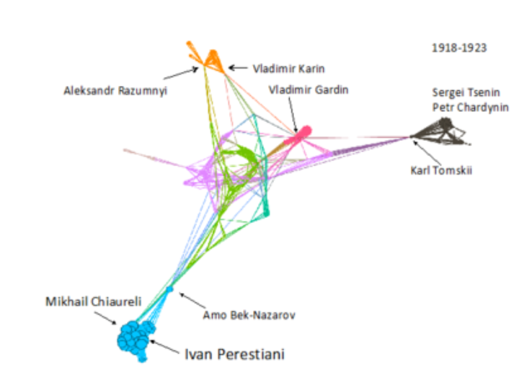
Sociální sítě - SNA

Slide 28
FAVMPa070 – Filmový průmysl
Struktura a organizace průmyslu

Slide 29
Keith Acheson & Christopher J. Maule - Understanding Hollywood’s organisation and continuing success
Jaké dvě základní otázky si text klade v úvodu?
Jakou roli hrála v celé situaci interní pravidla fungování organizací?
Výhoda Hollywoodu?
Jak si vedl dovoz do Hollywoodu?
Technologické změny? Jak se adaptuje průmysl na nové technologie?

Slide 30
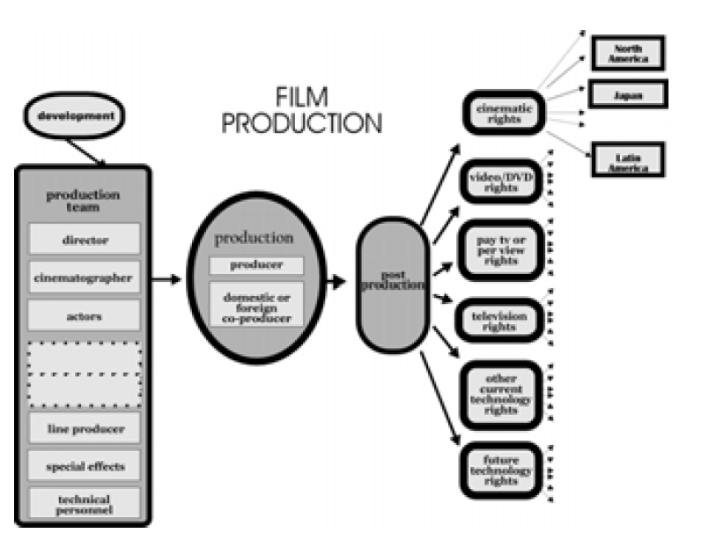
Understanding Hollywood’s organisation and continuing success

Slide 31
Understanding Hollywood’s organisation and continuing success
Above-the-line vs. Below-the-line
Rizika natáčení?
  Napadají Vás konkrétní příklady?
S čím souvisí asymetrické šíření informací?
Jakým způsobem přistupuje text k termínu oportunismus

Slide 32
Understanding Hollywood’s organisation and continuing success
Jaké uvádí možnosti využívání asymetrické distribuce informací
Jak průmysl odpovídá na možná rizika?
  Emerald Forest (1985)
  Smlouvy
  Kontrola
Zasahuje do celé problematiky stát?

Slide 33
Understanding Hollywood’s organisation and continuing success
Jak čelí průmysly nejistotě prostřednictvím organizace průmyslu?
Integrace
Příklady?
Strukturování výroby

Slide 34
Understanding Hollywood’s organisation and continuing success
Jsou drahé filmy inovativní?
Jakou roli mají zahraniční trhy?
„diagonální integrace“ – cross marketing
Brand – produkční cykly, trendy, série
Jak se nakládalo při minimalizaci rizik se samotnými filmy?
Jaký je přístup k pirátství?

Slide 35
Understanding Hollywood’s organisation and continuing success
Proč uspěl právě Hollywood?
  Jaké důvody jsou v textu uvedeny?
  Jak USA filmy těžily z obou světových válek?
  Otázky přístupu k producentství
  Internacionalizace vlastnictví

Slide 36
BACON, Henry. Introduction to the Study of Transnational Small Nation Cinema.
Proč jsou malé národní kinematografie obvykle transnacionální?
Jak se vyvíjely transnacionální charakteristiky kinematografie v čase?
Economies of scale?
  Evropa vs. USA?
Jakou výhodu má kvantita výroby z průmyslového hlediska?
  Z jakých pozic lze vnímat negativně velkou kvantitu výroby?

Slide 37
BACON, Henry. Introduction to the Study of Transnational Small Nation Cinema.
Existovaly nějaké snahy čelit nadvládě Hollywoodu?
  Byly úspěšné nebo neúspěšné? A proč?
Jak interagovaly lokální evropské kinematografie s hollywoodskou na rovině stylu?
Napomohly malým národním kinematografiím změny v distribuci?
  Jak se proměňovala v průběhu let?
Jak uspět vůči konkurenci?

Slide 38
BACON, Henry. Introduction to the Study of Transnational Small Nation Cinema.
Jakým vývojem si prošla finská kinematografie?
Změny v 80. letech a jejich dopad?
Jak můžeme popsat „národní kvalitu“?
Nacionalismus ve filmech?
Proč je podle Bacona potřeba transnacionální přístup?
  Jaké otázky si při své práci klade?

Slide 39
FAVMPa070 – Filmový průmysl
Struktura a organizace průmyslu & Mody produkce

Slide 40
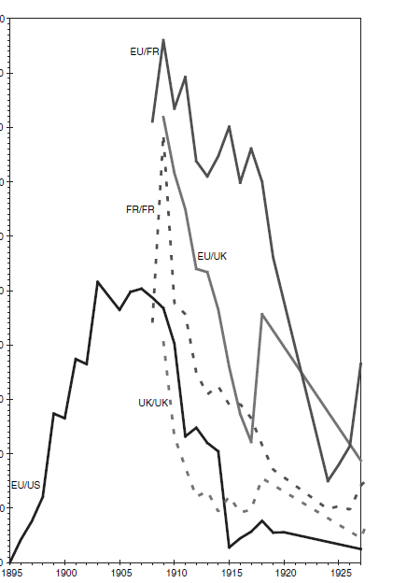
BAKKER, Gerben. The Decline and Fall of the European Film Industry: Sunk Costs, Market Size, and Market Structure, 1890–1927.
Quality race vs. poptávka
Jak se proměnila pozice evropského průmyslu v průběhu prvních dekád 20. století?
Jak vypadal evropský průmysl na počátku 20. století? A jak ve 20. letech?
Jakým problémů čelily evropské průmysly za války?
Jakou roli pro ně měly zahraniční trhy?

Slide 41
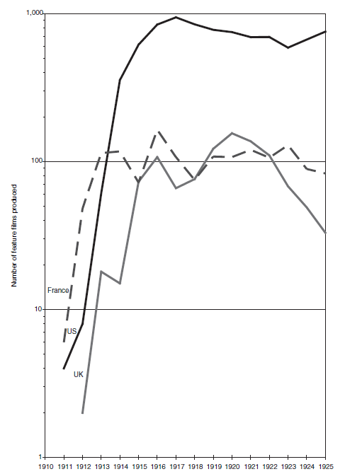
BAKKER, Gerben. The Decline and Fall of the European Film Industry: Sunk Costs, Market Size, and Market Structure, 1890–1927.
Jaká jsou možná vysvětlení propadu evropských průmyslů?
Popište co to jsou sunk costs a jak souvisely s velikostí a strukturou trhu?
Jak se liší přístup Johna Suttona od paradigmatu Structure-conduct-performance?

Slide 42
BAKKER, Gerben. The Decline and Fall of the European Film Industry: Sunk Costs, Market Size, and Market Structure, 1890–1927.
Životaschopnost a stabilita
Tři proměnné – alpha, beta, sigma
Faktory jsou proměnlivé v čase
Jak Filmový průmysl souvisí se Suttonovým modelem?
Jak se Bakker vymezuji vůči paradigmatu Structure-conduct-performace?

Slide 43
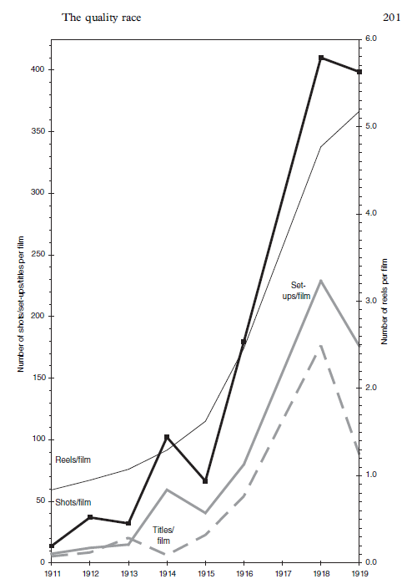
BAKKER, Gerben. The Decline and Fall of the European Film Industry: Sunk Costs, Market Size, and Market Structure, 1890–1927.
Jakou roli mělo zvyšování sunk costs?
Jakými pěti způsoby se zvyšovaly sunk-costs?
Čtyři možné způsoby navyšování výdajů na produkci?
The matter of wage increase was bound up with an indefinable demand for better and better pictures that seemed to have no ending. Better stories were wanted, and this meant more money for plays, novels and continuities and scenarios. Better sets, better dressing of stages and more expensive costumes; fewer pictures per star unit per year. In every section of production, manufacturers could see expenses mounting higher and higher. Negatives that had been costing $10,000 to $30,000 were now requiring outlays of $30,000 to $75,000, rising to $100,000 or $125,000 if they included first-rank stars.

Slide 44
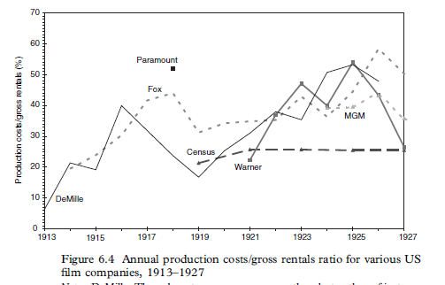

Slide 45
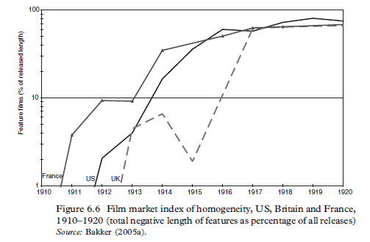

Slide 46
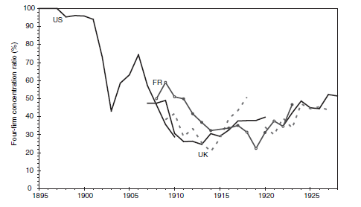

Slide 47
BAKKER, Gerben. The Decline and Fall of the European Film Industry: Sunk Costs, Market Size, and Market Structure, 1890–1927.
Adolph Zukor a objevování dlouhých filmů?
Z čeho lze odvodit popularitu dlouhých filmů?
Jak se proměňovala výdělečnost určitých typů filmů?
Změny struktury trhu?
Co měli američtí podnikatelé společné?
Proč byli někteří podnikatelé neúspěšní?

Slide 48
BAKKER, Gerben. The Decline and Fall of the European Film Industry: Sunk Costs, Market Size, and Market Structure, 1890–1927.
Propad evropských filmových průmyslů?
Přístup k sunk costs v Evropě?
Existovala souvislost s velikostí trhu?

Slide 49
FAVMPa070 – Filmový průmysl
Struktura a organizace průmyslu & Mody produkce

Slide 50
Mody produkce – Janet Staiger
Raymond Williams a jeho přístup?
Zkoumání průmyslové praxe?
  Jean-Louis Comolli
  John Ellis
    Jaké jsou vlivy na filmovou praxi?
Jak souvisí modus produkce se skupinovým stylem?

Slide 51
Mody produkce – Janet Staiger
Z jaké teorie vychází Mody produkce?
Jaký je rozdíl mezi modem a průmyslem?
Jaké jsou jejich základních definiční znaky?
Jak vztahuje Staigerová mody produkce k Henrymu Fordovi?
Koncepty zaměnitelnosti, standardizace a montáže (assembly)?
Přístup kapitalismu k detailní dělbě práce? Jaké jsou výhody strojů?

Slide 52
Mody produkce – Janet Staiger
Detailed division of labor and commercial filmmaking
Jak Staigerová využívá při analýze detailní dělbu práce a managemet?
Jaký je rozdíl mezi modem a systémem produkce?
S jakými funkcemi managementu Staigerová pracuje?
  Pokuste se přijít s vlastním příkladem

Slide 53
Mody produkce – Janet Staiger
Standardizace a diferenciace
V jakých významech Staigerová využívá pojem standardizace?
Jaké mechanismy chování průmyslu Staigerovou zajímají?
Jaký je vztah mezi standardizací a inovací?

Slide 54
Mody produkce – Janet Staiger
Reklamní diskurs?
Využívání „novosti“?
Brand name
Autenticita
Spektákl
Hvězda
Diferenciace produktu?

Slide 55
Mody produkce – Janet Staiger
Zájmové skupiny a jejich vliv
Obchodní asociace
Profesní organizace
Profesní spolky a odbory
Současné české organizace?
Oborem blízké organizace (Adjacent organisations)

Slide 56
Mody produkce – Janet Staiger
‘The balance between formula and showmanship’
Diferenciace
Inovativní pracovník
  Jaké příklady Staigerová používá?
Jak přistupuje Staigerová k cyklům?

Slide 57
Janet Staiger – Hollywood mode of production
Scénář
  Dělba pracovních povinností
  Základ všeho
  Pevně daný
  Určití režiséři měli jméno, protože odváděli práci levněji než jejich kolegové
Odchylky
  Velké autorské osobnosti s výrazným podílem kontroly
    Charles Chaplin
  Specifické případy filmů
  Smluvní kontrola nad aspekty produkce
    Technicolor

Slide 58
Hollywoodský modus produkce
Role scénáře pro filmovou produkci v Hollywoodu
Snaha o efektivitu produkce
Stále komplikovanější a složitější proces produkce

Slide 59
Kristin Thompson – Early alternatives to the Hollywood mode of production
Evropská avantgardní hnutí a jejich systém produkce
Jak pracují evropské kinematografie se scénářem?
Detailní dělba práce v hollywoodských studiích?
Fáze postprodukce?
Jak se lišily evropské kinematografie v otázce detailní dělby práce?
Je kontrola režiséra jediným faktorem, který z filmů dělá avantgardní?

Slide 60
FAVMPa070 – Filmový průmysl
Mody produkce

Slide 61
Kaapa Pietääri – Producer-led mode of production
Úroveň finského filmového průmyslu v 70.-90. letech?
  Jaké byly důvody?
Kdo měl silnou pozici v systému finského filmu?
Marko Röhr?
  Přístup k podnikání?
  Vůči komu se vymezoval?
Změny ve finské kinematografii?

Slide 62
Kaapa Pietääri – Producer-led mode of production
Vzdělání?
Jak se proměnil produkční systém ve Finsku v 90. letech?
Ideální model financování podle Röhra?
Jakou roli hrají mezinárodní kontakty?
Jaký je pro Röhra vztah mezi národní a mezinárodní rovinou?
  „Hlava-22“

Slide 63
Petr Szczepanik – Státně-socialistický modus produkce
Jak řídily zestátněné kinematografie organizaci práce?
Vztah k producentské funkci a střednímu managementu?
Jak se liší SMP od hollywoodského modu produkce?
  Strategický a taktický management?
Základní definiční znaky SMP?
Jak současná existující literatura hovoří o státně socialistických systémech produkce? Jaká mají slabá a silná místa?

Slide 64
Petr Szczepanik – Státně-socialistický modus produkce
Řízení filmové výroby?
Jak fungoval filmový průmysl v Československu?
Nejvýraznější rozdíly mezi Hollywoodem a státem řízenou kinematografií?
Propojení režiséra a psaní scénáře?

Slide 65
Petr Szczepanik – Státně-socialistický modus produkce
Situace po druhé světové válce?
Jaké vlivy spojoval SMP?
  Podobnosti a rozdíly?
Podobnosti a rozdíly ke kapitalistickému podnikání
  Rozdíly ve scenáristice
Důsledky byrokratické kontroly a centralizace?
Nevýhody zaváděných systémů?

Slide 66
Petr Szczepanik – Státně-socialistický modus produkce
Status mistrů?
Důsledky nestandardizovaného systému?
Neformální sítě kontaktů a profesní svazy?
Co přinesl Jiří Marek?
Co to byly „skupiny“?

Slide 67
Petr Szczepanik – Státně-socialistický modus produkce
Jak byly strukturované české skupiny?
Jak se v Československu lišily od jiných zemí?
Společné znaky skupin?
Fungování skupin? Jak se vyvíjela umělecká svoboda? A represivnost systému?

Slide 68
Petr Szczepanik – Státně-socialistický modus produkce
Tradovaná verze původu skupin a argumenty proti?
Vývoj v Československu
  Otázka kontinuity?
Návaznost českých tradic na jiné tradice
V jakém smyslu jsou skupiny klíčem k pochopení vývoje filmové praxe?

Slide 69
Petr Szczepanik – Státně-socialistický modus produkce
Jak fungovali manažeři skupin?
Jak fungovaly skupiny ve vztahu ke studiím?
Proměňoval se vztah skupin ke studiím v průběhu času?
Porovnání jednotlivých kinematografií?
3 základní typy skupin

Slide 70
Petr Szczepanik – Státně-socialistický modus produkce
Co to je dramaturgie?
Je vnímaná jednotně?
Vývoj dramaturgie v poválečném Československu?
3 úrovně praxe dramaturgie
Příbuznost dramaturgie

Slide 71
Petr Szczepanik – Státně-socialistický modus produkce
KSČ a dramaturgie?
Odkud přicházeli dramaturgové?
Shrnutí?

Slide 72
Filmový poradní sbor
1935 - 1945

Slide 73

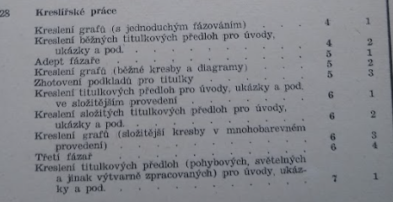
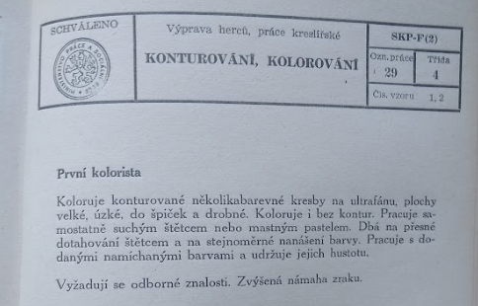

Slide 74
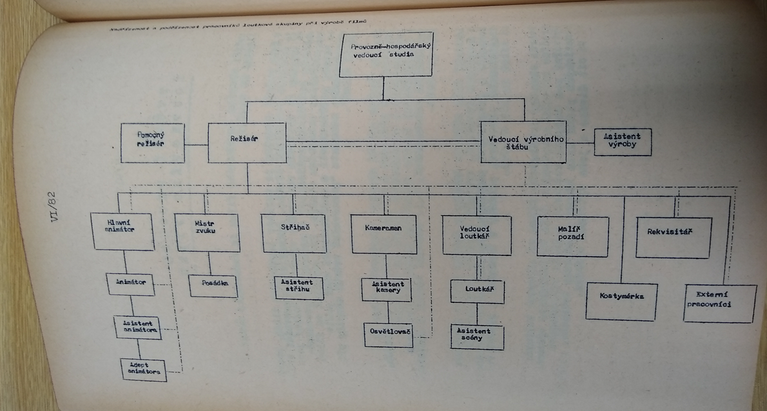

Slide 75
Výrobní proces kresleného filmu
Námět
Literární scénář
Storyboard (Technický scénář)
Výtvarník
Layout
Zpracovatelské oddělení
Režisér
Animace
Střižna a hudba

Slide 76
Studio | Počet filmů | Druh filmů | Průměrná doba přípravných prací | Průměrná doba natáčení | Průměrná doba míchání | Průměrná doba zhotovení první kopie | Průměrná doba zhotovení vyrovnávací Kopie | Průměrná doba výroby filmu
SPVNF Praha | 50 | Černobílé | 18 d 8,2 % | 52 d 23,7 % | 64 d 29,2 % | 40 d 18,3 % | 45 d 20,6 % | 219 d 100 %
SPVNF Praha | 40 | Barevné | 20 d 8,7 % | 60 d 26,1 % | 78 d 33,9 % | 28 d 12,2 % | 44 d 19,1 % | 230 d 100 %
SKLF Praha | 9 | Kreslený | 47 d 29,2 % | 92 d 57,1 % | 12 d 7,5 % | 8 d 5 % | 2 d 1,2 % | 161 d 100 %
SKLF Praha | 8 | Loutkový | 29 d 11,8 % | 136 d 55,3 % | 24 d 9,8 % | 37 d 15 % | 20 d 8,1 % | 246 d 100 %
Studio loutkového filmu, Gottwaldov | 3 | Loutkový | 10 d 5,8 % | 89 d 51,4 % | 15 d 8,7 % | 37 d 21,4 % | 22 d 12,7 % | 173 d 100 %

Slide 77
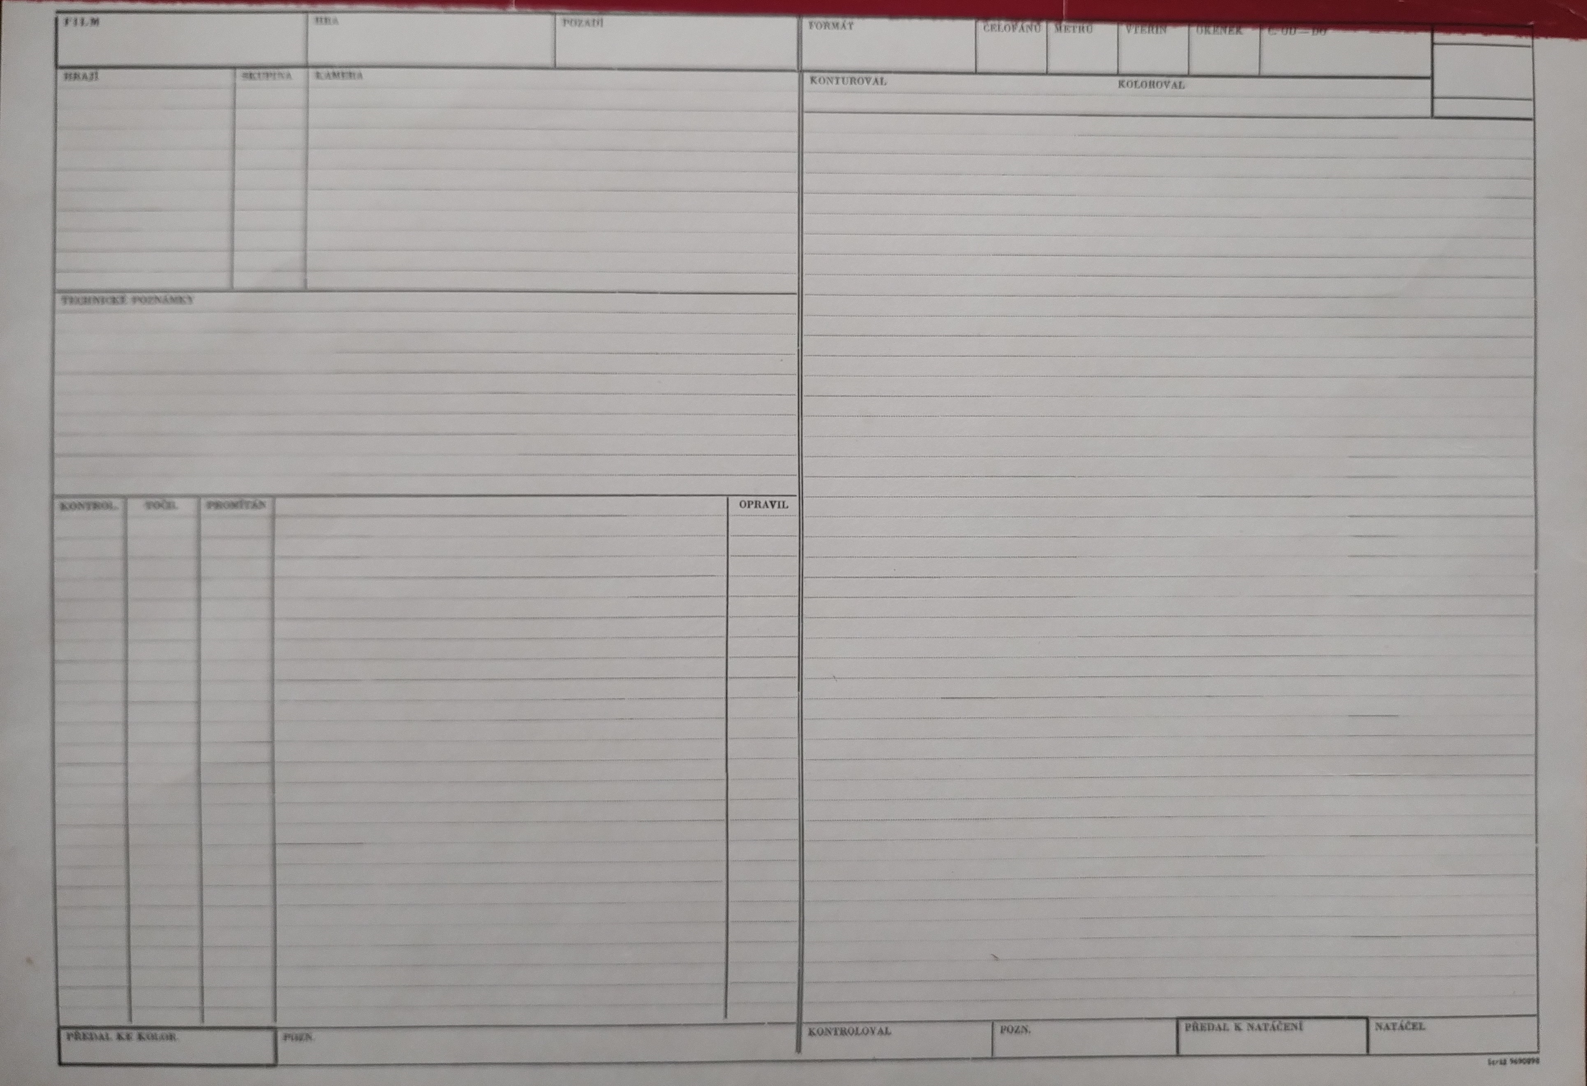

Slide 78
Jak na systém produkce dopadl rozpad státního monopolu v 90. letech?

Slide 79
FAVMPa070 – Filmový průmysl
Vnější vlivy na průmysl

Slide 80
Vnější vlivy na průmysl
Částečně zmíněno v předchozích okruzích
Struktura – Mody produkce
Podpora
Restrikce

Slide 81
KULTURNÍ POLITIKA

Slide 82
Grieveson, Lee – Policing cinema
Struktura textu?
Rétorika dobových periodik?
Jaké argumenty jednotlivá periodika používala?
Jak tyto argumenty souvisely s prostředím?
3 důvody zesílení regulace kinematografie?
Jaké publikum bylo hojně využíváno dobovými argumenty? Jakým způsobem?

Slide 83
Grieveson, Lee – Policing cinema
Existovalo napojení na některé externí subjekty?
Do jakého kontextu byly zasazovány argumenty s publikem?
Třídní konflikt?
Zkoumání nickelodeonů?
Nickelodeony – symbol změny?

Slide 84
Grieveson, Lee – Policing cinema
V jakém smyslu používá Grieveson termín policing?
Jakých všech oblastí se dotýkala veřejná pozornost?
  Jakou roli v tom sehrál „welfare state“?
Vztah cenzury k sexualitě?
Vztah morálky a veřejného pořádku?

Slide 85
Grieveson, Lee – Policing cinema
Obscénnost? Pornografie?
Vztah obscénnosti a hranic možného? Morálních hodnot?
Kulturní války?
Jaké strategie skupiny lidí používaly pro utváření kinematografie?
  Jaké orgány prováděly cenzuru?
Vztah nemorálnosti a obscénnosti?

Slide 86
Grieveson, Lee – Policing cinema
„Negative environmentalist, cultural fundamentalist nebo repressive response“
Byl přístup ke kinematografii výhradně represivní?
Arnoldian‘s response?
Moral advances – tři základní otázky?
Kodifikace morálních konců?

Slide 87
Grieveson, Lee – Policing cinema
V jakém kontextu je v textu zmiňovaná střední třída?
Jaký vliv měla používaná rétorika?
Jakou roli v celém problému zastávaly ženy? Jak souvisela rétoriky s pozicí žen?
Výchovný efekt a výchovný diskurs?
  Diskurs „střízlivosti“, resp. umírněnosti

Slide 88
Grieveson, Lee – Policing cinema
Jak byl posilován výchovný diskurs filmu?
  Kdo a co všechno do procesu zasahovalo?
Film jako komerce?
Společenská funkce kinematografie?
  Proměňovala se v průběhu času?
Mohly přinést žánry nové normy? Mohly by přinést změnu systému jednotlivé filmy? Jaké?
Jaké má „policing“ dopady na funkce kinematografie?

Slide 89
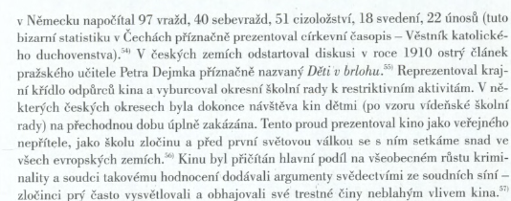
Děti v brlohu – Petr Dejmek

Slide 90
Československo
Censurní sbor kinematografický
základní:
  Masarykův lidovýchovný ústav
  Zástupkyně žen kruhů vychovatelských
  Ministerstvo spravedlnosti
  Ministerstvo školství a národní osvěty
  Ministerstvo národní obrany
  Ministerstvo vnitra – jeho zástupce předsedou
rozšířený:
  členové stálí: MLÚ, MO, MSP, MSpravedl, MŠANO, MNO, MV a zástupce domácího filmového obchodu a průmyslu
  členové střídaví:
    a) zástupce Dělnické akademie, Spolku výtvarných umělců Mánes, Syndikátu denního tisku československého
    b) Zástupce Jednoty výtvarných umělců a Ústřední školy dělnické
    c) zástupce České zemské komise pro péči o mládež, Syndikátu československých spisovatelů a Umělecké besedy

Slide 92
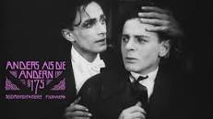
Loiperdinger – Film Censorship in Germany: Continuity and Change through Five Political Systems
Jak je text strukturovaný? Jaké vývojové fáze jsou viditelné?
Jaké vidíte kontinuity a změny?
Co měly jednotlivé systémy společné a co společné neměly?
Proměňující se struktura cenzury?
Jaké historické události ovlivnily cenzuru? Jakým způsobem?
Citlivá témata?

Slide 93
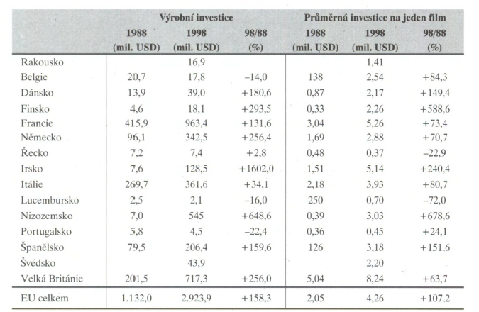

Slide 94
Jäckel, Anne – Financování výroby a koprodukční činnost
Struktura financování v různých zemích?
Evropské investice do filmové výroby?
Zdroje financování?
  Soukromé x veřejné
    Instituce, fondy,
  Státní - Formy
    Objem, subvence

Slide 95
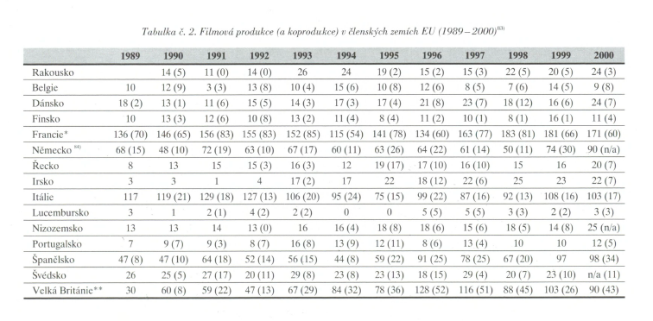

Slide 96
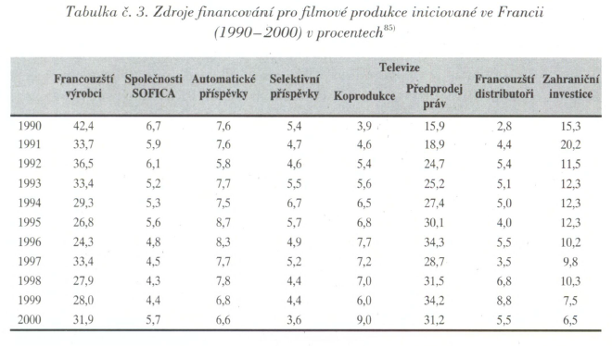

Slide 97
Jäckel, Anne – Financování výroby a koprodukční činnost
Francie
  Atraktivita pro investory
Automatické a selektivní formy podpory
Daňové úlevy – Irsko, Island, Lucembursko
Konkurence a koordinace

Slide 98
Jäckel, Anne – Financování výroby a koprodukční činnost
Financování televize
Jakou role mají televize?
V jakých typech projektů se televize účastní?
Jsou televize ve svém rozhodování zcela volné?
Situace v různých zemích?
  Východ x Západ?

Slide 99
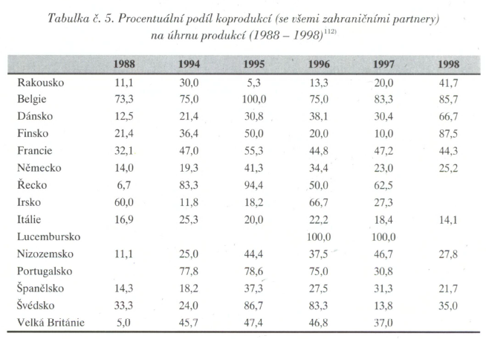

Slide 100
Jäckel, Anne – Financování výroby a koprodukční činnost
Koprodukce a kofinancování?
Hodnocení filmu?
Množství koprodukcí?
Výhody a nevýhody koprodukcí?
K čemu vede část využívání koprodukcí?

Slide 101
Jäckel, Anne – Financování výroby a koprodukční činnost
Evropský koprodukční fond?
Partnerství mezi východem a západem?
„europudink“?
Konkurenceschopnost vůči Hollywoodu a západu?
Fond ECO?

Slide 102
Jäckel, Anne – Financování výroby a koprodukční činnost
Výroba anglicky mluvených filmů?
  Proč vznikaly ve větším množstvím?
Spolupracovali Evropané s Američany?
Formy evropsko-americké koprodukce a finanční spoluúčasti?
  Vztahy?
Význam pro evropské produkce?
Závěr?

Slide 103
FAVMPa070 – Filmový průmysl
Vnější vlivy na průmysl & Dějiny médií a techniky

Slide 104
Španihelová, Magda – Ekosystém institucí dokumentárního filmu
Přístup Španihelové
  Matthew Fuller?
Dynamika 90. let?
  Změny po roce 89? – produkce – distribuce – uvádění?
  Vztahy 90. let?
  Založené společnosti a jejich vztah k ČT
TV NOVA
Katedra dokumentární tvorby
Další instituce, jejichž činnost souvisela s dokumentárním filmem

Slide 105
Španihelová, Magda – Ekosystém institucí dokumentárního filmu
Technologická inovace?
Ekosystém produkční spoluzávislosti
Instituce veřejné podpory?
Zákon o audiovizi?
Vztah k veřejným institucím?

Slide 106
Španihelová, Magda – Ekosystém institucí dokumentárního filmu
Systém televizní produkce?
  Soutěžení projektů
  Kreativita
Závislost na producentech?
Oddělení mediálních analýz ČT
HBO

Slide 107
Španihelová, Magda – Ekosystém institucí dokumentárního filmu
Ekosystém prospěšné i podvratné spolukonstituce
Podpůrné instituce systému?
MFDF Jihlava?
IDF?
Komunita filmařů? Malé profesní prostředí?
Networking? Grantový režim?

Slide 108
FAVMPa070 – Filmový průmysl
Dějiny médií a techniky

Slide 109
Allen & Gomery – Technologická filmová historie
Technika vs. technologie
Great man theory
Technologický determinismus
Ekonomika technické změny
  Vývoj
  Inovace
  Difúze

Slide 110
ALTMAN, Rick (2003): Úvod: Zvuk/dejiny.
Pojem film se neustále mění. Technologie reprezentací jsou v neustálém procesu re-definice. Termín film znamenal včera jedno, dnes znamená něco jiného.
1906: Film jako fotografie.
1907: Film jako ilustrovaná hudba.
1908: Film jako vaudeville.
1911: Film jako opera.
1916: Film jako kreslený film.
1922: Film jako rozhlas
1926: Film jako fonografie
1929: Filmy jako telefon

Slide 111
ALTMAN, Rick (2003): Úvod: Zvuk/dejiny.
Proměnlivost významů
  diskurs
Princip identity x Princip redefinice identity
Princip funkční ekvivalence x Princip neúplné funkční ekvivalence
Princip sukcese x Princip jurisdikčního boje

Slide 112
GAUDREAULT, André a Philippe Marion. Médium se rodí vždycky dvakrát
Roland Barthes
  naitre – apparait – apparition
  Émergence - genese
Proč Gaudreault s Marionem hovoří o nastoupení spíše než o zrození?
Jaké fáze má ustavování média?

Slide 113
GAUDREAULT, André a Philippe Marion. Médium se rodí vždycky dvakrát
Objevení se
Vznik dispozitivu ustavením procedur
Nastoupení mediální instituce

Slide 114
GAUDREAULT, André a Philippe Marion. Médium se rodí vždycky dvakrát
Definice média
Heliografie, daguerrotypie, fotografie
Vznik komiksu

Slide 115
GAUDREAULT, André a Philippe Marion. Médium se rodí vždycky dvakrát
Dvojí zrození média
Integrační zrození
  Kryptomédium
  Protomédium
  Spontánní intermedialita
Diferenční zrození média
  Vyjednaná intermedialita

Slide 116
The Social Construction of Facts and Artifacts: Or How the Sociology of Science and the Sociology of Technology Might Benefit Each Other
O čem je text a jak je strukturovaný?
Tři druhy literatury o vědě a technice/technologii?

Slide 117
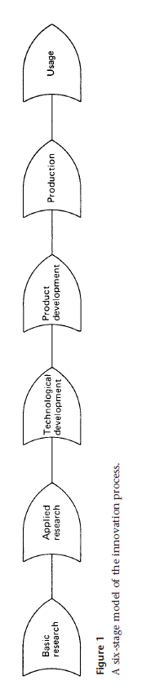
The Social Construction of Facts and Artifacts: Or How the Sociology of Science and the Sociology of Technology Might Benefit Each Other
Co to je Sociology of science?
  Jakou změnu přinesl?
  Jak se odkazuje k sociálnímu konstruktivismu?
Vztah Science-Technology
  Na čem stojí?
  Na čem je třeba mít se na pozoru?
Technology studies
  dělení
  „black box“?
  Kritika? 2 problém?

Slide 118
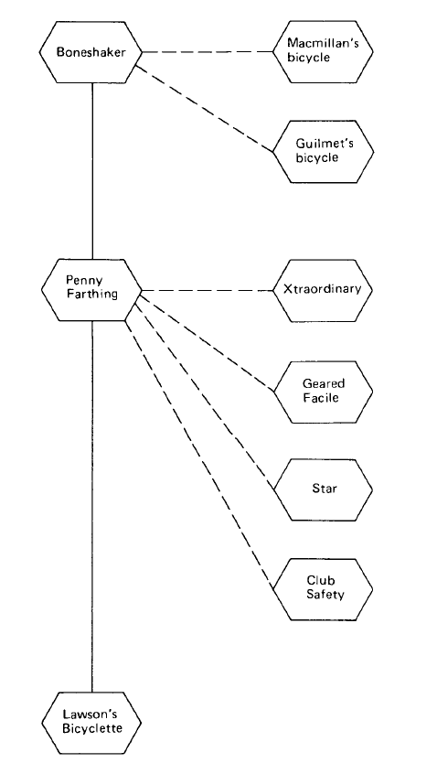
The Social Construction of Facts and Artifacts: Or How the Sociology of Science and the Sociology of Technology Might Benefit Each Other
Bakelit?
Sociologie technologie?
Mulkay a vztah k sociálnímu konstruktivismu?
  2 argumenty proti
Dominantní tradice v dějinách techniky a jejich nevýhody?

Slide 119
The Social Construction of Facts and Artifacts: Or How the Sociology of Science and the Sociology of Technology Might Benefit Each Other
The Empirical programme of relativisme (EPOR)?
  „CONTROVERSY“
3 stupně
  1
  2
  3
The Social construction of the Technology (SCOT) – rozdíl od EPOR?

Slide 120
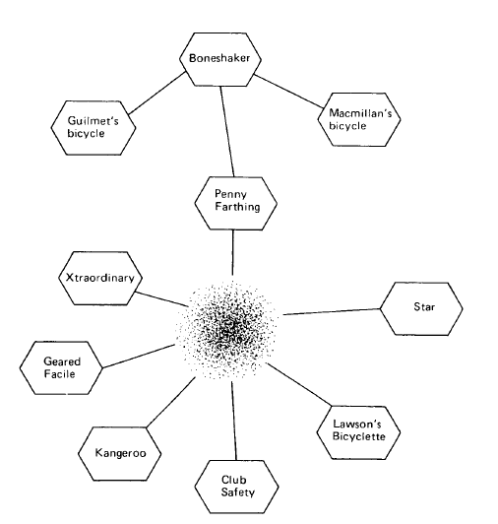
The Social Construction of Facts and Artifacts: Or How the Sociology of Science and the Sociology of Technology Might Benefit Each Other
Vývoj technologického artefaktu?
Vývoj bicyklu?
Jaké otázky vznikají s přijetím „multidirectional“?
Jak je definován „problém“?
Otázka k sociální skupině
  Tricykl

Slide 121
The Social Construction of Facts and Artifacts: Or How the Sociology of Science and the Sociology of Technology Might Benefit Each Other
Proč je důležité identifikovat relevantní sociální skupiny?
Co se stane, když skupinu identifikujeme?
Jaké problém ukazuje snaha popsat vývojový proces?
Jak vypadaly bicykly v druhé pol. 19. století?

Slide 122
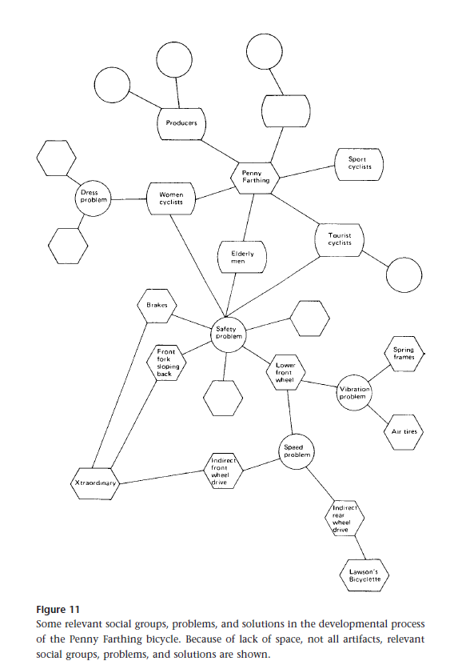
The Social Construction of Facts and Artifacts: Or How the Sociology of Science and the Sociology of Technology Might Benefit Each Other
The Social Construction of Facts and Artifacts
Paralely mezi oběma přístupy?
Ekvivalent první fáze?
Interpretativní flexibilita?
  Jiné sociální skupiny?
2. fáze?
  Uzavření debaty vs. Stabilizace artefaktu?
  Co pro koho znamenala vzduchová pneumatika?

Slide 123
The Social Construction of Facts and Artifacts: Or How the Sociology of Science and the Sociology of Technology Might Benefit Each Other
Třetí fáze?
Conclusion?

Slide 125
FRODLOVÁ, Tereza. V barvách Agfacoloru.
Zavádění inovace?
Nedostatky x přínosy?
Řešení problémů?

Slide 126
FRODLOVÁ, Tereza. V barvách Agfacoloru.
Používání barevné technologie v ČSR před 2. sv. v.
Výhody a nevýhody Technicoloru
Patentová ochrana
Patentová ochrana německých vynálezů
Jak šíření technologie ovlivnila politická situace?

Slide 127
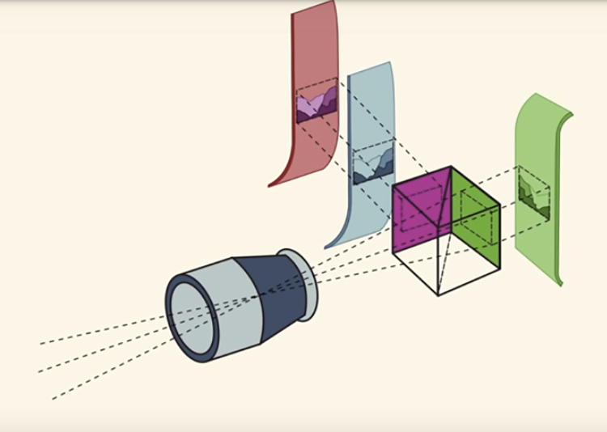
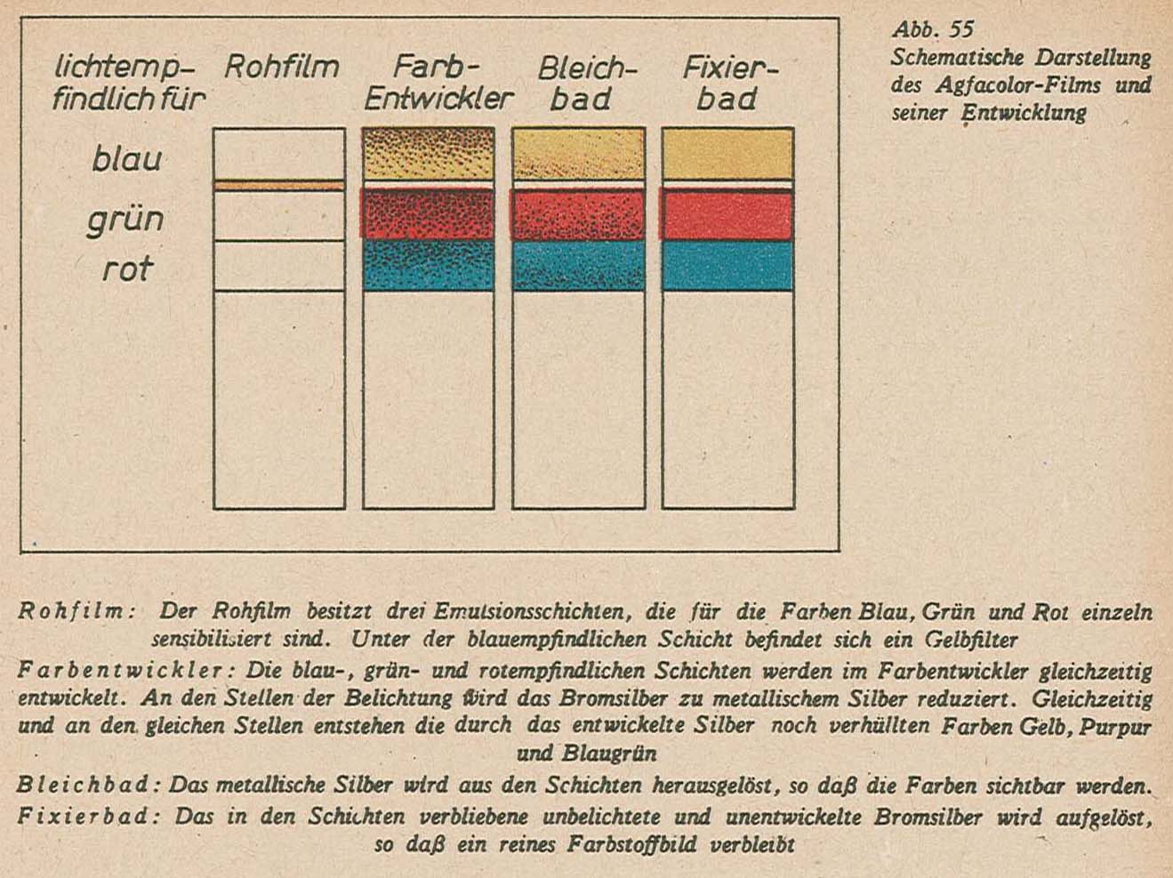

Slide 128
FRODLOVÁ, Tereza. V barvách Agfacoloru.
Německo?
Vztahy se SSSR?
Kvalita materiálu?
Odkud?
Co to byl FITES?

Slide 129
FRODLOVÁ, Tereza. V barvách Agfacoloru.
Směrnice?
Jak ovlivňuje technika natáčení?
Konkrétní nedostatky?
Jednání s obchodními partnery?

Slide 130
FRODLOVÁ, Tereza. V barvách Agfacoloru.
Hledání alternativ?
Dovoz?
Cesty k řešení problémů?
Posuzování filmového materiálu?
Problémy s duplikačními materiály a procesem?

Slide 131
FRODLOVÁ, Tereza. V barvách Agfacoloru.
Proč existovaly dva negativy?
Alternativní způsoby optimalizace duplikačního procesu?
Širokoúhlý film jako výzva pro Agfacolor?
Proč se přistoupilo k Eastmancoloru?

Slide 132
PINCH, Trevor J. a Wiebe E. BIJKER. The Social Construction of Facts and Artifacts: Or How the Sociology of Science and the Sociology of Technology Might Benefit Each Other. In: Wiebe E. Bijker, Thomas P. Hughes a Trevor J. Pinch (eds.). The Social Construction of Technological Systems. Cambridge – London: The MIT Press, 1987, s. 16–50.
FRODLOVÁ, Tereza. V barvách Agfacoloru. Zavádění barevného filmu v československé kinematografii čtyřicátých a padesátých let. In: Lucie Česálková (ed.). Zpět k českému filmu. Praha: Národní filmový archiv, 2017, s. 262–285.

Slide 133
Robert Allan Brookey – Format wars
Jak byla vnímaná DVD při svém vlastním nástupu?
Jak k nim přistupovala studia?
Coalition standard? Funguje vždycky? ANO-NE PROČ?
Kdo je leadrem na trhu?

Slide 134
Robert Allan Brookey – Format wars
Výhody DVD oproti VHS?
For the movie industry, the DVD has become so important that the tail now appears to be wagging the dog. The studios – and the rest of us – have realized that nothing they put on screen will ever go away again. As a result, features that were created to appeal to connoisseurs, and that were once available only on large, unwieldy and expensive laser discs, are now routinely enjoyed by massmarket film fans. The esoterica of film culture, formerly consumed by a moneyed geek elite, is now aimed directly at – and snapped up by – the broader public. (Mitchell, 2003: 1)
Rozdíl v cenotvorbě oproti VHS?
Reakce různých obchodních sfér?

Slide 135
Robert Allan Brookey – Format wars
Jak změnilo DVD přístup k získávání materiálů?
  Netflix vs. Blockbuster?
Bluray vs. HD-DVD?
  Výhody a nevýhody
Navázání na jiné průmysly a média?
Přístup Sony k Betamaxu a obsahu?

Slide 136
Robert Allan Brookey – Format wars
Nevýhody Toshiby oproti Sony?
Jak reagují třetí strany?
Proč je DVD vnímané jako dočasné řešení?
Jobs? Imitace?
Další překážky?

Slide 137
Robert Allan Brookey – Format wars
Legislativa?
Možnosti koncových zákazníků oproti roku 1997?

Slide 138
FAVMPa070 – Filmový průmysl
Distribuce

Slide 139
ELIASHBERG, Jehoshua. The Film Exhibition Business: Critical Issues, Practice, and Research. In: Charles C. Moul (ed.). A Concise Handbook of Movie Industry. New York: Cambridge University Press, 2005, s. 138–162.
LEHTISALO, Anneli. Exporting Finnish Films. In: Henry Bacon (ed.). Finnish Cinema. A Transnational Enterprise. London: Palgrave macmillan, 2016, s. 115–138.
SKOPAL, Pavel. Za "vysokou ideovou úroveň", a/nebo za vyšší tržby? Filmová distribuce v českých zemích z hlediska konfliktu ideologických a hospodářských cílů (1945–1968). Soudobé dějiny. 2010, č. 4, s. 641–666.

Slide 140

ELIASHBERG, Jehoshua. The Film Exhibition Business: Critical Issues, Practice, and Research
Jaké subjekty vstupují do procesů v distribuci a uvádění?
Jakými způsoby lze sledovat filmy? Na jakých platformách?
Jaký z nich je považovaný za nejvýznamnější?
Distribuční okna?
Zaměření textu

Slide 141
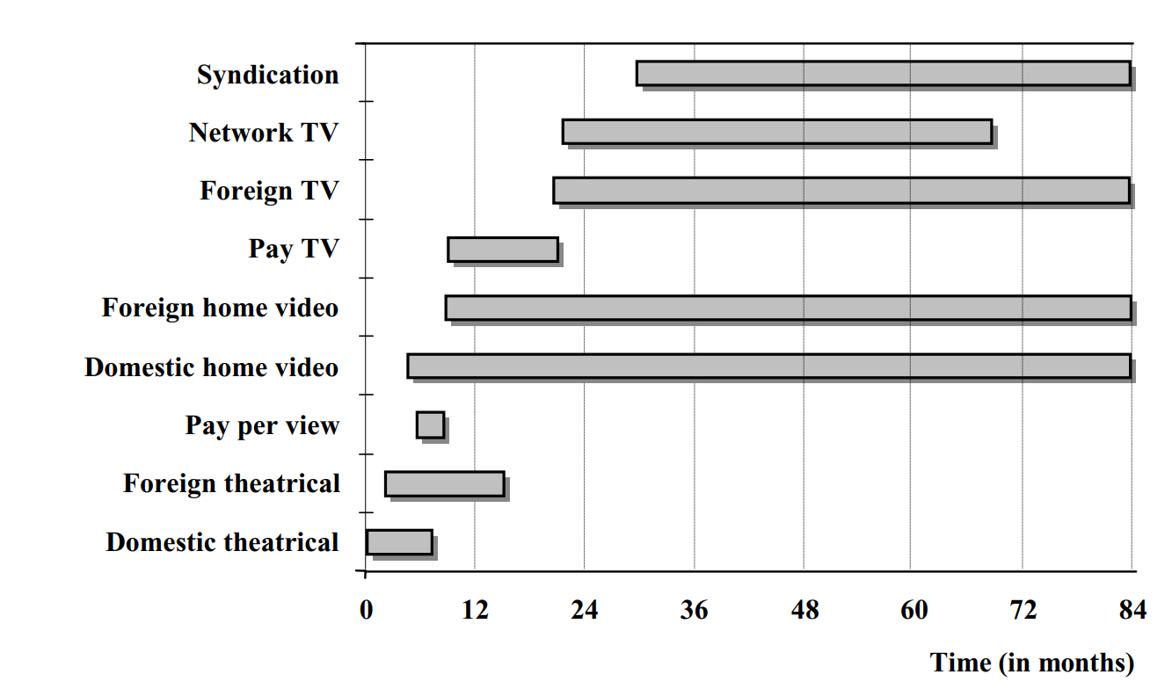

Slide 142
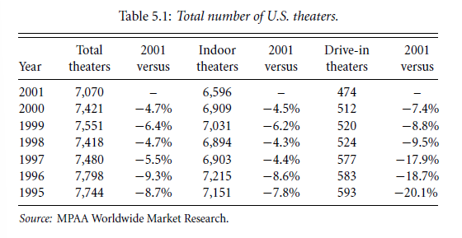
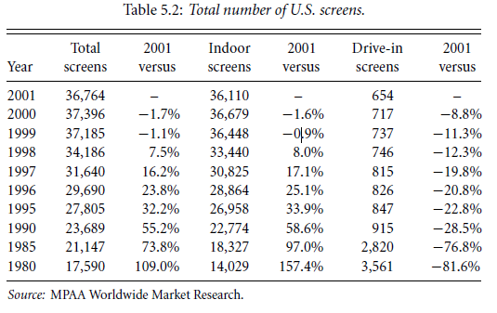
ELIASHBERG, Jehoshua. The Film Exhibition Business: Critical Issues, Practice, and Research
Jaká byla dynamika vývoje počtu kinosálů v USA?
Jak se vyvíjel počet first-run a second-run kin?
Jak funguje poptávka při vzniku nového kina?
Změny ve struktuře oblasti uvádění?
  Dva konkrétní body?

Slide 143
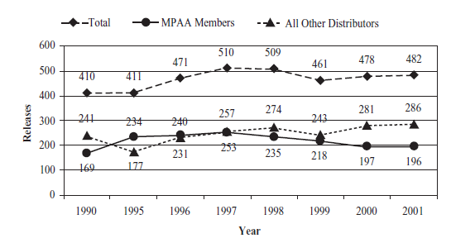
ELIASHBERG, Jehoshua. The Film Exhibition Business: Critical Issues, Practice, and Research
Regal Entertainment a ti druzí?
Horizontální integrace v distribuci?
Výsledky průřezu poptávkou?
Vztah fúze společností a ceny lístků?

Slide 144
ELIASHBERG, Jehoshua. The Film Exhibition Business: Critical Issues, Practice, and Research
Smluvní dohody mezi distributory a kinaři
Půjčovné a jeho struktura?
Určování ceny lístků?
K jakým výzkumným otázkám by bylo možné vztáhnout problém smluvních podmínek?

Slide 145
ELIASHBERG, Jehoshua. The Film Exhibition Business: Critical Issues, Practice, and Research
Otázky o rozhodování diváků?
2 modely?
Jaké text zmiňuje snahy o podporu diváckých návštěv v kinech?
A vzorce diváckých preferencí?

Slide 146
ELIASHBERG, Jehoshua. The Film Exhibition Business: Critical Issues, Practice, and Research
Digitální technologie?
Jaké otázky jsou spojené s digitálními technologiemi?
Digitální projekce?
Jak digitální technologie proměňují další oblasti?
  Reklama
  Skladba programu
  Ceny

Slide 147
ELIASHBERG, Jehoshua. The Film Exhibition Business: Critical Issues, Practice, and Research
Exhibition executives face a complex strategic space
Možné směry výzkumu
Nákup filmu?
Chování majitelů/provozovatelů kin?
Programování kin na makroúrovni?
Výdělečnost majitelů kin?

Slide 148
ELIASHBERG, Jehoshua. The Film Exhibition Business: Critical Issues, Practice, and Research
Závěr?
Otázky?
Smlouvy?
Digitalizace?
Potenciál pro další zisky?

Slide 149
LEHTISALO, Anneli. Exporting Finnish Films.
Výchozí podmínky finské kinematografie pro export?
Jak se proměňovala očekávání spojená s exportem?
Jaké argumenty se objevovaly ve veřejném diskursu?
  Mezinárodnost
  Jazyk
  Zdroje
Proč je těžké sledovat distribuci filmů do zahraničí?

Slide 150
LEHTISALO, Anneli. Exporting Finnish Films.
Kolik filmů a kam? Na jaké trhy?
Souvisel nějakým způsobem nárůst produkce s exportem? Proč?
Jakou roli hrála geografická a kulturní blízkost?
Vztahy a spolupráce s jinými kinematografiemi?
  2. světová válka a poválečná doba?

Slide 151
LEHTISALO, Anneli. Exporting Finnish Films.
Severská „karta“
  2 možné vlivy
Jak producenti nakládali se severskou „kartou“?
  Příklad Teuvo Tulio
  Verze filmů?
  Plánování produkce na export?
    Suomen Filmiteollisuus?
Higson & Maltby – jak navrhují chápat evropskou produkci 20. a 30. let?

Slide 152
LEHTISALO, Anneli. Exporting Finnish Films.
Proměna vlivu severského filmu po 2. sv. válce?
Využívání jakého prvku bylo běžné ve finských filmech a jak?
Mezery na trhu pro finsko-jazyčné filmy?
  Kde a proč?
  Jak se vzájemné vztahy s cílovými trhy vyvíjely v průběhu let?
  Jak probíhalo hledání finských filmů k nákupu?
  Jaké podmínky měly finské filmy na americkém trhu?
  V jaké míře spolu finské společnosti soupeřily?

Slide 153
LEHTISALO, Anneli. Exporting Finnish Films.
Organizace vývozu
Hlavní problémy
Průběh?
Filiálky?

Slide 154
FAVMPa070 – Filmový průmysl
Distribuce

Slide 155
Za "vysokou ideovou úroveň", a/nebo za vyšší tržby?
Struktura textu
Proč strana nemohla ovládnout kinematografii ihned?
2 linie změn a odchylek
Jaké tvrzení a jakým způsobem autor problematizuje?

Slide 156
Za "vysokou ideovou úroveň", a/nebo za vyšší tržby?
Kontinuity a změny v období 1945-1948
SSSR x USA
L. Linhart
Vztah k zahraničním filmům
Brněnské programy

Slide 157
Za "vysokou ideovou úroveň", a/nebo za vyšší tržby?
Kontinuity a změny 1948-1950
Výchova diváka
Způsob distribuce
Zahraniční filmy
Distribuční nabídka
Návštěvnost

Slide 158
Za "vysokou ideovou úroveň", a/nebo za vyšší tržby?
Kontinuity a změny (1951-1956)
Programy a vstupné
Kulturně-politická funkce
Město a vesnice
Decentralizace

Slide 159
Za "vysokou ideovou úroveň", a/nebo za vyšší tržby?
Kontinuity a změny 1957-1960
Decentralizace
Problémy s plánem
Kahuda
Programování a krajské filmové podniky

Slide 160
Za "vysokou ideovou úroveň", a/nebo za vyšší tržby?
Kontinuity a změny 1961-1968
Vývoj počtu představení a návštěvnosti?
Kulturně-politické hledisko vs. Tržby?
Programování?

Slide 161
Za "vysokou ideovou úroveň", a/nebo za vyšší tržby?
Závěrem
Ideologická nebo obchodní perspektiva?
Ostatní socialistické země?

Slide 162
Janet Staiger – Ohlašování zboží, získávání zákazníků a vyjadřování ideálů
Rozvoj standardních postupů pomáhajících spotřebiteli identifikovat produkt
Výběr média a rysů produktu pro ohlášení „našeho zboží“
Využití nepřímých metod oslovení
Řešení problémů celonárodní reklamy
Standardizace a kontrola reklamních a marketingových kampaní
Přechod od masového publika k cílovým skupinám

Slide 163
Stars and Stories. How films became branded products
Změny v kinematografii v jejích prvních 50 letech?
Doprovodný znak změn?
Proč se o ně podnikatelé snažili?
Jaké mělo jejich snažení efekt?
Hlavní argumenty kapitoly?

Slide 164
Stars and Stories. How films became branded products
Chronologie vývoje?
Nejistota jako klíčová charakteristika?
  Odpověď na nejistotu?
3 možné strategie?

Slide 165
Stars and Stories. How films became branded products
USA
„trademark“
  MPPC
Žánr a seriály?
Hvězdy?
  Hvězdy jako komodity?
  Životní cyklus hvězd?

Slide 166
Stars and Stories. How films became branded products
Téma filmů
Délka filmů
Vztah mezi značkou a reklamou?
Typy reklamních kampaní?
  Rozsah? Zaměření? Strategie?

Slide 167
Stars and Stories. How films became branded products
Británie
  Trademarks
  Hvězdy?
  Příběhy?
Francie
  Technické vynálezy
  Hvězdy?
  Investice?

Slide 168
Stars and Stories. How films became branded products
Produkční strategie a spotřebitelské preference
USA
Británie
Francie

Slide 169
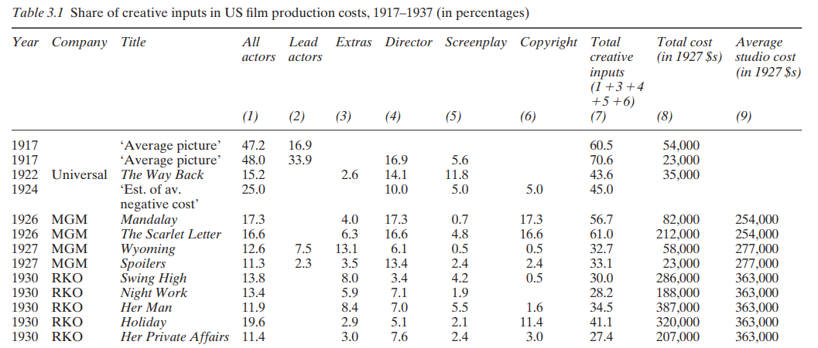
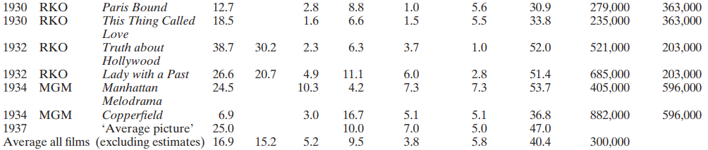

Slide 170
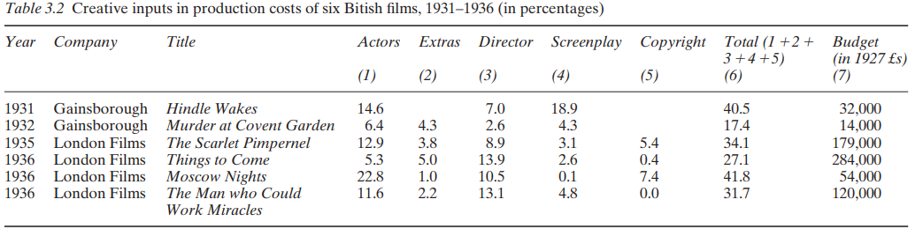

Slide 171
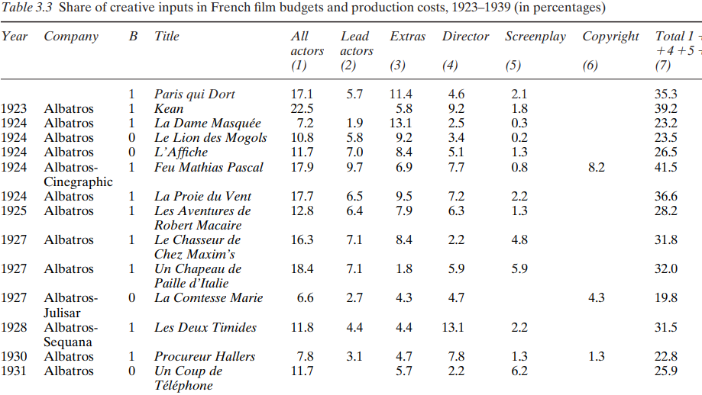

Slide 172
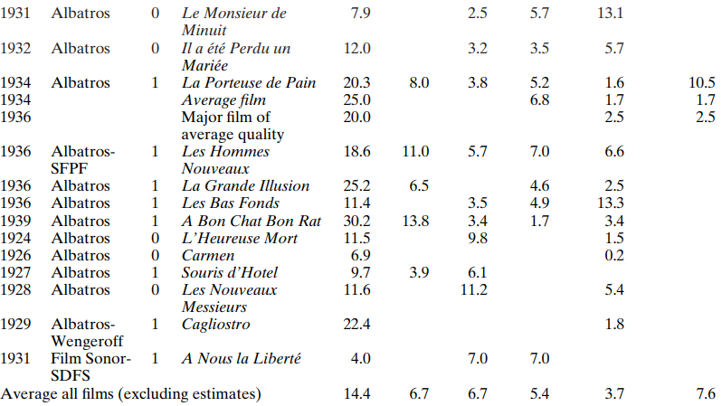

Slide 173
Stars and Stories. How films became branded products
Jak bylo důležité navyšování „kreativního vkladu“?
Jak se diváci rozhodovali a jaké jsou zdroje o diváckých preferencích?
Jak si vybírali diváci v jednotlivých zemích?

Slide 174
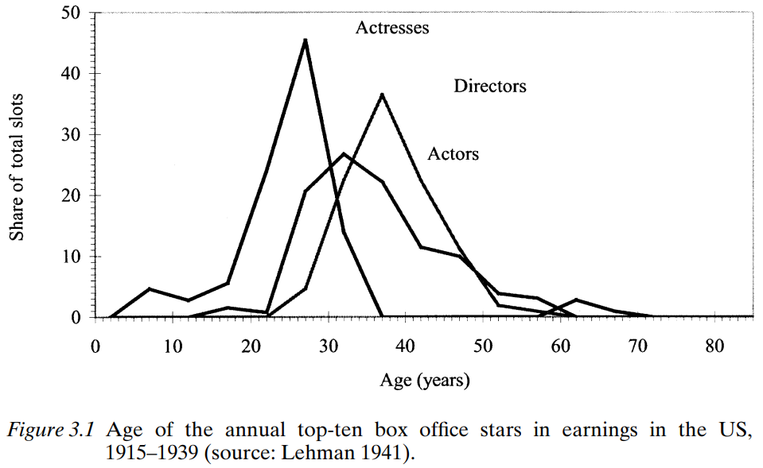
Stars and Stories. How films became branded products - Stars

Slide 175
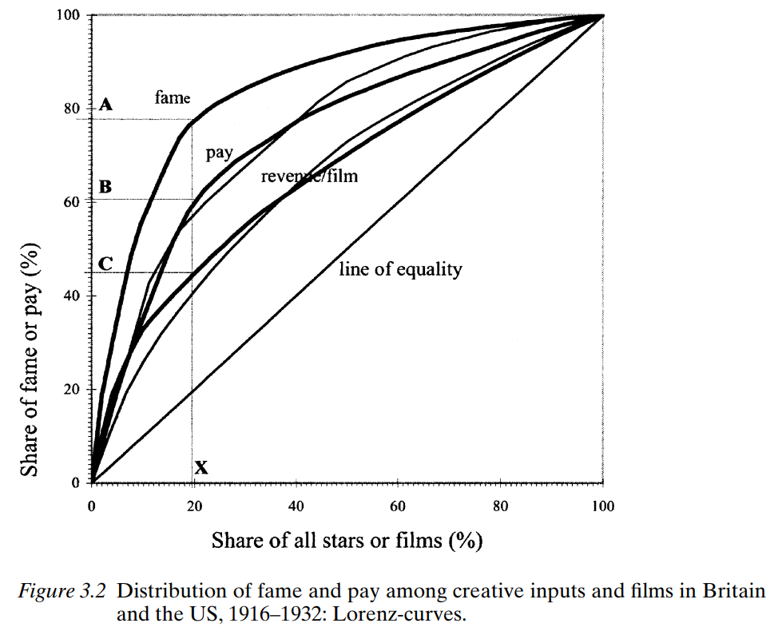
Stars and Stories. How films became branded products
Giniho koeficient
(Ne)rovnost mužů a žen?
Hvězda, první týden v kině a co potom

Slide 176
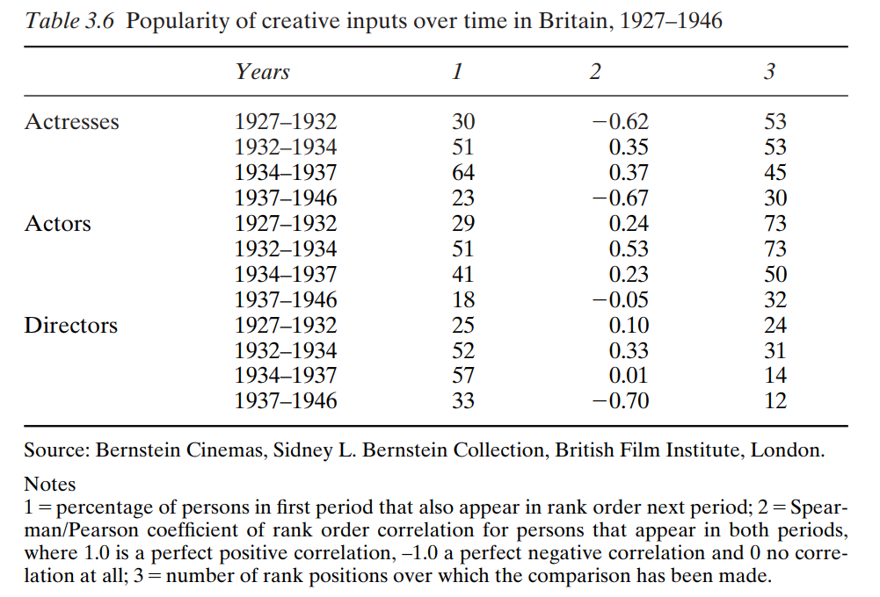
Stars and Stories. How films became branded products

Slide 177
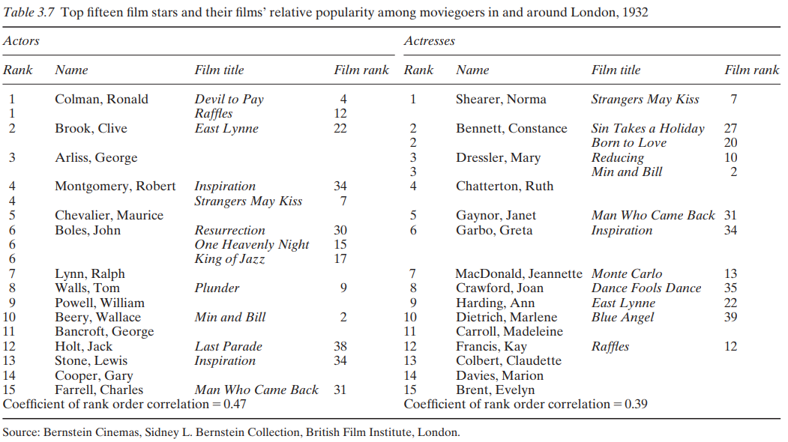

Slide 178
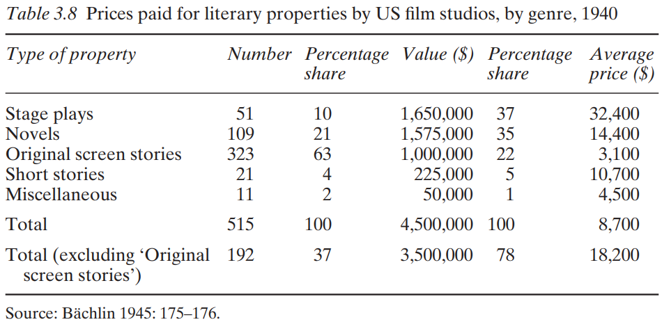
Stars and Stories. How films became branded products – Stories
Filmy a literární předlohy?
  Proměnné a ceny?
US vs. Británie a Francie?
Malé národní kinematografie?

Slide 179
FAVMPa070 – Filmový průmysl
Marketing a branding

Slide 180
GARNCARZ, Joseph. Hvězdný systém ve výmarské kinematografii. Iluminace. 2012, roč. 24, č. 1, s. 31–44.
NEALE, Steve. Genre and Hollywood. London – New York: Routledge, 2000, s. 226–255.
Štěpán Chalupa:
  KLIMEŠ, Ivan. Czech Historical Film and Historical Traditions: The Merry Wives (1938). Dorota Ostrowska, Zsuzsanna Varga a Francesco Pitassio (eds.). Popular Cinemas in East Central Europe. London – New York: I. B. Tauris, 2017, s. 31–46.

Slide 181
NEALE, Steve. Genre and Hollywood
Hollywood a žánry?
Hollywood a jiné americké průmysly?
Žánry – součást systému? Vztah ke studiovému systému?
Jaké si text klade otázky?
Co ovlivňovalo podmínky ve studiovém systému?

Slide 182
NEALE, Steve. Genre and Hollywood
Jak byly filmy rozděleny do kategorií? Jaké typy filmů vznikaly?
Jak byly filmy označované?
Dělení produkce podle Balia a Maltbyho?
Redukce rizik a plánování?
Cykly vs. trendy? Byla podoba cyklů neměnná?

Slide 183
NEALE, Steve. Genre and Hollywood
Hybridní filmy?
Nejběžnější způsob plánování produkce?
Balanc mezi rozpočtovými a na herce orientovanými kategoriemi?
Proč Schatz používá formulaci star-genre?
  Příklad?
Vnímání star vehicle ze strany
Specializace na žánr?

Slide 184
NEALE, Steve. Genre and Hollywood
Vliv na chování studií a jejich zázemí?
Rozdíly mezi velkými a malými studii?
Změny od 30. do 50. let?
  Struktura průmyslu?
  Průmyslové praktiky?
  Nový Hollywood?
Synergie?

Slide 185
NEALE, Steve. Genre and Hollywood
Změny v 80. a 90. letech?
Rozmanitost žánrů? Cykly? Trendy?
Sequelitis?
Recyklované scénáře?
  Kdy jich bylo hodně a kdy méně?

Slide 186
NEALE, Steve. Genre and Hollywood
Hybridita Nového Hollywoodu?
Z čeho pramení?
Sebeuvědomělost? Pastiš? Aluze?
Současní badatelé?
Multimediální prostředí?

Slide 187
NEALE, Steve. Genre and Hollywood
Koncepty žánru?
Žánrová perspektiva v textech?
Co všechno bylo a je důležité pro plánování produkce?
Aplikace na prostředí malé národní kinematografie?

Slide 188
GARNCARZ, Joseph. Hvězdný systém ve výmarské kinematografii
Hvězdný systém a jeho aplikovatelnost?
Nevýhody stávajících přístupů
Garncarzův přístup? Základní definiční pojmy?
Časový a regionální přesah hvězd?
Hvězda vs. Hvězdný systém?
Jsou hvězdné systémy neměnné?

Slide 189
GARNCARZ, Joseph. Hvězdný systém ve výmarské kinematografii
Srovnání německé a americké kinematografie?
Zájem o hvězdy?
Rozdělení německých hvězd?
Star vehicle a německá kinematografie?
Jak vyhovovaly filmy naturelu hvězd?

Slide 190
GARNCARZ, Joseph. Hvězdný systém ve výmarské kinematografii
Strukturní rozdíly Německa vs. US?
  Průmysl
  Kontrola hvězdného obrazu?
  Informace šířené tiskem?
Diferenciace hvězdného obrazu?
Z čeho čerpaly hvězdy svůj hvězdný status?
Jak německý průmysl naplňoval požadavky fanoušků?

Slide 191
GARNCARZ, Joseph. Hvězdný systém ve výmarské kinematografii
Přístup k zahraničním hvězdám?
Kulturní specifičnost výmarské hvězdného systému? Kořeny přístupu k hvězdám?
Hvězdné systémy malých národních kinematografií?

Slide 192
FAVMPa070 – Filmový průmysl
Digitalizace a digitální technologie v kinematografii

Slide 193
Theorizing Digital Peripheries
Základní teze knihy o globálním digitálním průmyslu, její zaměření
Proč post-socialistická kinematografie?
  Různé typy clusterů?
Periferní trhy a typy filmů?

Slide 194
Theorizing Digital Peripheries
Proč „Scale matters“?
Lze vysvětlit vlastnosti malých trhů pomocí vzorů z velkých kinematografií?
Jaké mají v EU malé kinematografie rozdíly oproti velkým?
Jak kniha přistupuje k malým národním trhům?

Slide 195
Theorizing Digital Peripheries
Koncept periferního trhu? Jak se liší od malého trhu?
Malé trhy a Hollywood?
Parametry dynamiky vztahů mezi centrem a periferiemi?
  3 mody přeshraniční centrality?
Exportabilita filmů? Jak digitální prostředí mění situaci?
Jak online distribuce redefinuje periferii?
  Transnacionální úroveň, globální hráči, brand
Notes:
how global giants increasingly act as gatekeepers within local media ecosystems, and how local institutions and firms navigate the forces of globalization?

Slide 196
Theorizing Digital Peripheries
Komparativní typologie? Proč nebyly dřívější snadno aplikovatelné na stávající mediální průmysly?
Navržené modely?
Jak posuzovat
  Velikost trhu
  Pozici na škále centrum-periferie
Jaké další podmínky je nutné vzít v potaz nad rámec navrženého modelu

Slide 197
Theorizing Digital Peripheries
Jak na trhy dopadají rozhodnutí EU?
  2 cíle?
Jaké tendence lze pozorovat?
Digital single market policy?
Jak je EU úspěšná v naplňování svých cílů? Proč?
Jakým výzvám čelí evropská politika ve vztahu k médiím?
Jak jsou zaváděná opatření vnímaná aktéry v průmyslu?

Slide 198
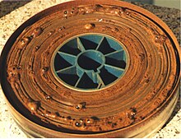
FOSSATI, Giovanna. Od zrn k pixelům. Digitální technologie a filmový archiv.
Jaké jsou nevýhody digitální technologie?
Rozdíly mezi tradiční a digitální „konzervací“?
Nosič a jeho stálost?
Nízké a vysoké rozlišení?

Slide 199
FOSSATI, Giovanna. Od zrn k pixelům. Digitální technologie a filmový archiv.
K čemu slouží digitální obrazy s nízkým rozlišením?
Lineární přístup?
Výhody digitálního přístupu? Příklad?
K čemu slouží obrazy s vysokým rozlišením?
Co to je rozlišení?

Slide 200
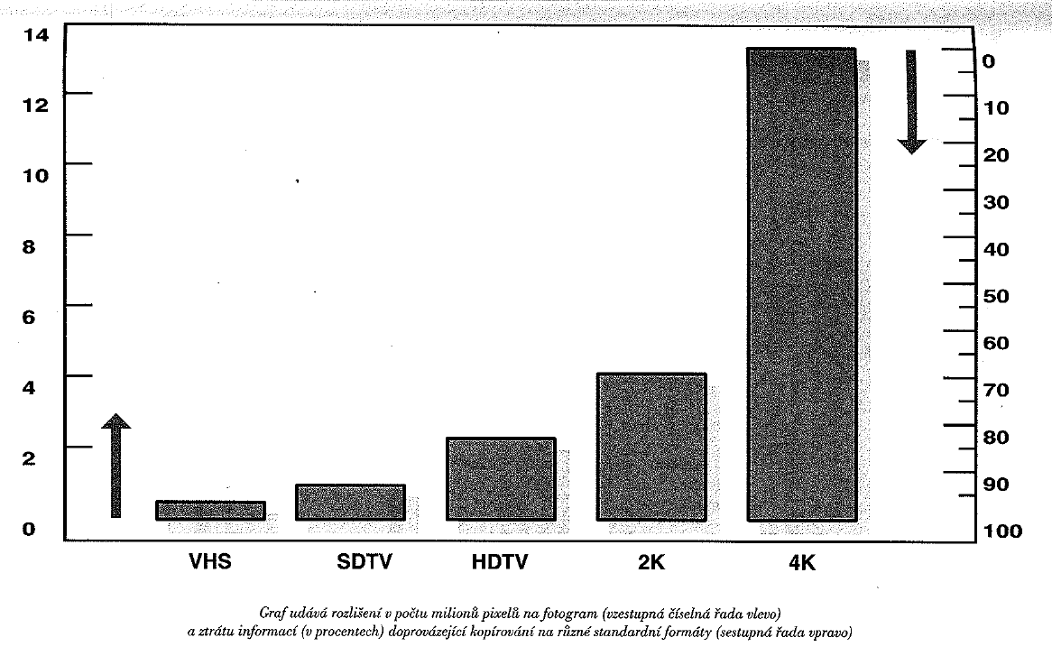
FOSSATI, Giovanna. Od zrn k pixelům. Digitální technologie a filmový archiv.

Slide 201
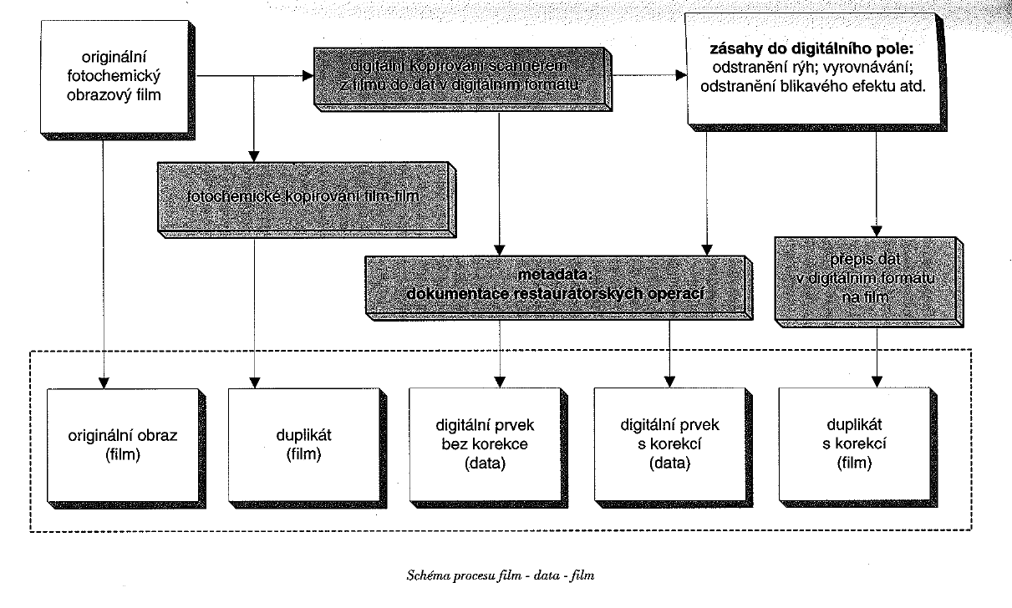
FOSSATI, Giovanna. Od zrn k pixelům. Digitální technologie a filmový archiv.

Slide 202
FOSSATI, Giovanna. Od zrn k pixelům. Digitální technologie a filmový archiv.
Kde končí a začíná digitální restaurování?
  Fáze?
Mokrá okenička?
Grading?
Existuje nevhodný materiál/vybavení?

Slide 203
FOSSATI, Giovanna. Od zrn k pixelům. Digitální technologie a filmový archiv.
Software?
  Digitální artefakt?
Funkce softwaru pro restaurování?
Nevýhody?
Etika restaurování?
Metadata?

Slide 204
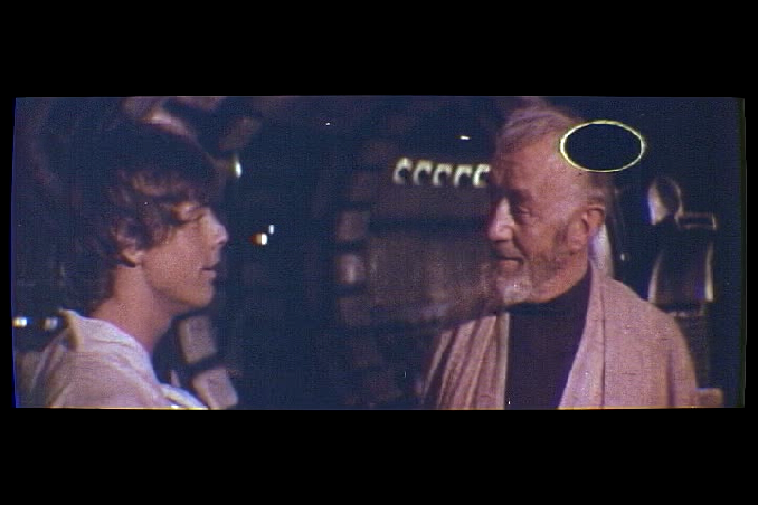
FOSSATI, Giovanna. Od zrn k pixelům. Digitální technologie a filmový archiv.
Mechanické poškození?
Chemické poškození?
Vady vzniklé kopírováním?
Příklady špatného kopírování?
Obnova barev?

Slide 205
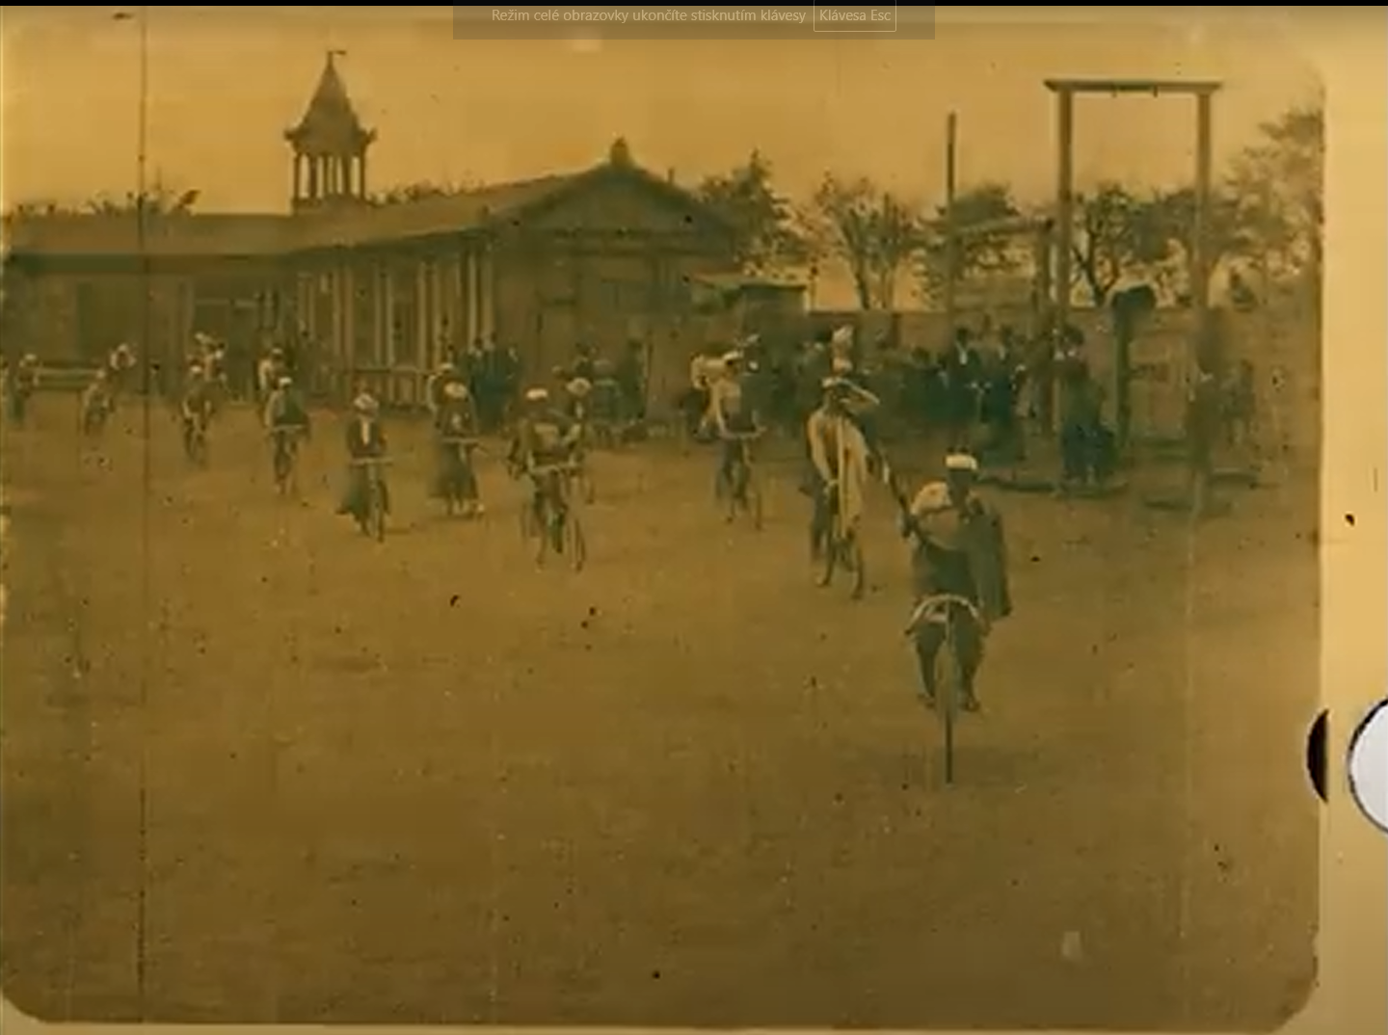
FOSSATI, Giovanna. Od zrn k pixelům. Digitální technologie a filmový archiv.
Konzervování?
Problémy jednotlivých technologií?
Hardware?
Formáty?
Řešení?

Slide 206
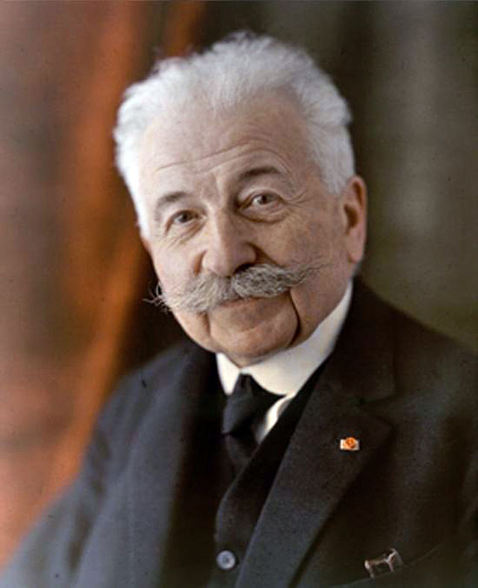
Heftberger Adelheid – Hanley Oliver. Digitální přístup k archivním sbírkám spojeným s filmem pohledem zasvěcených
Archivy a poptávka po zpřístupnění
Státní podpora a (ne)národní přístup
Badatelský přístup
  Analog a digitál
Peníze x autorská práva x lidské zdroje x kvalita x etika
Notes:
https://www.youtube.com/watch?v=PLAPOBRv0D4&ab_channel=N%C3%A1rodn%C3%ADfilmov%C3%Bdarchiv

Slide 207

Heftberger Adelheid – Hanley Oliver. Digitální přístup k archivním sbírkám spojeným s filmem pohledem zasvěcených
Zachování archivní hodnoty a identity ve věku digitálního přístupu
  Způsob využití sbírek
Přístup k vlastní historii archivů a institucí
  Österreichisches filmmuseum
Kurátorství a digitální přístup
  Kurátor x digitální kurátor

Slide 208
Heftberger Adelheid – Hanley Oliver. Digitální přístup k archivním sbírkám spojeným s filmem pohledem zasvěcených
Digitalizace – národní otázka?
  Mezinárodní projekty
  Spolupráce archivů
  Rozdíly ve financování
Metadata

